Slide 1



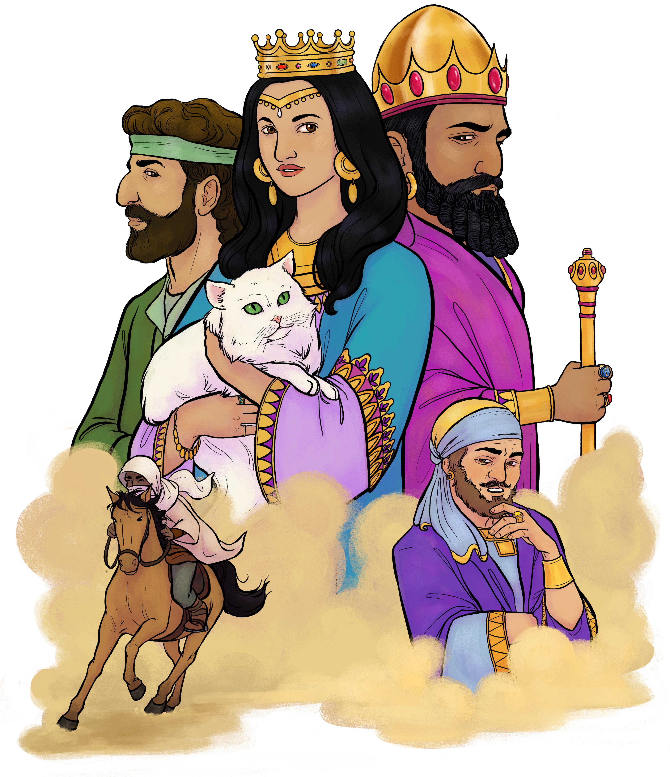

In order to view these slides correctly, you will need to download and install the following typefaces:
Montserrat: https://fonts.google.com/specimen/Montserrat
Oswald: https://fonts.google.com/specimen/Oswald
Raleway: https://fonts.google.com/specimen/Raleway
Lora: https://fonts.google.com/specimen/Lora
© 2023 Общество Евангелизации Детей Европы. Все права закреплены.
Notes:
Чтобы правильно просмотреть эти слайды, вам необходимо загрузить и установить следующие шрифты:
Montserrat: https://fonts.google.com/specimen/Montserrat
Oswald: https://fonts.google.com/specimen/Oswald
Raleway: https://fonts.google.com/specimen/Raleway
Lora: https://fonts.google.com/specimen/Lora

Slide 2
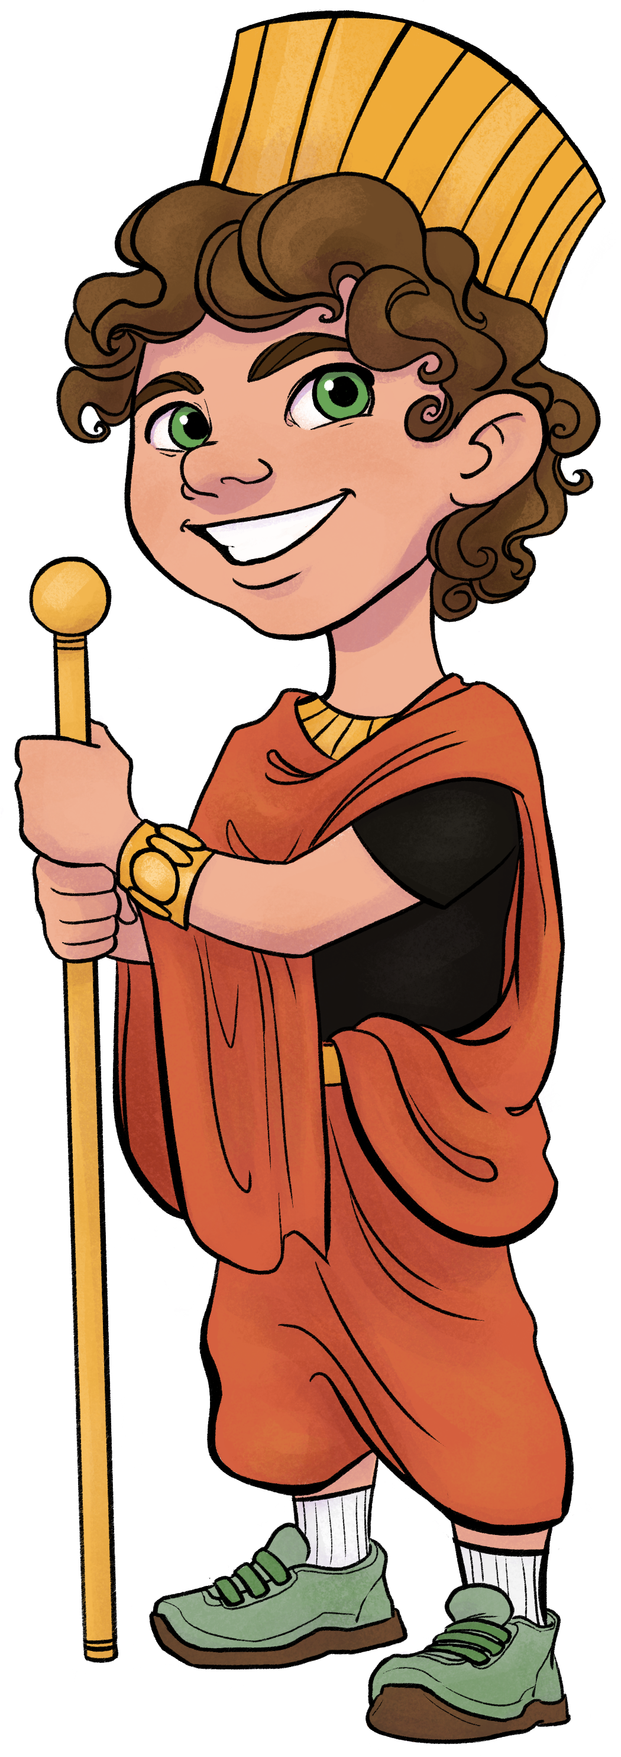
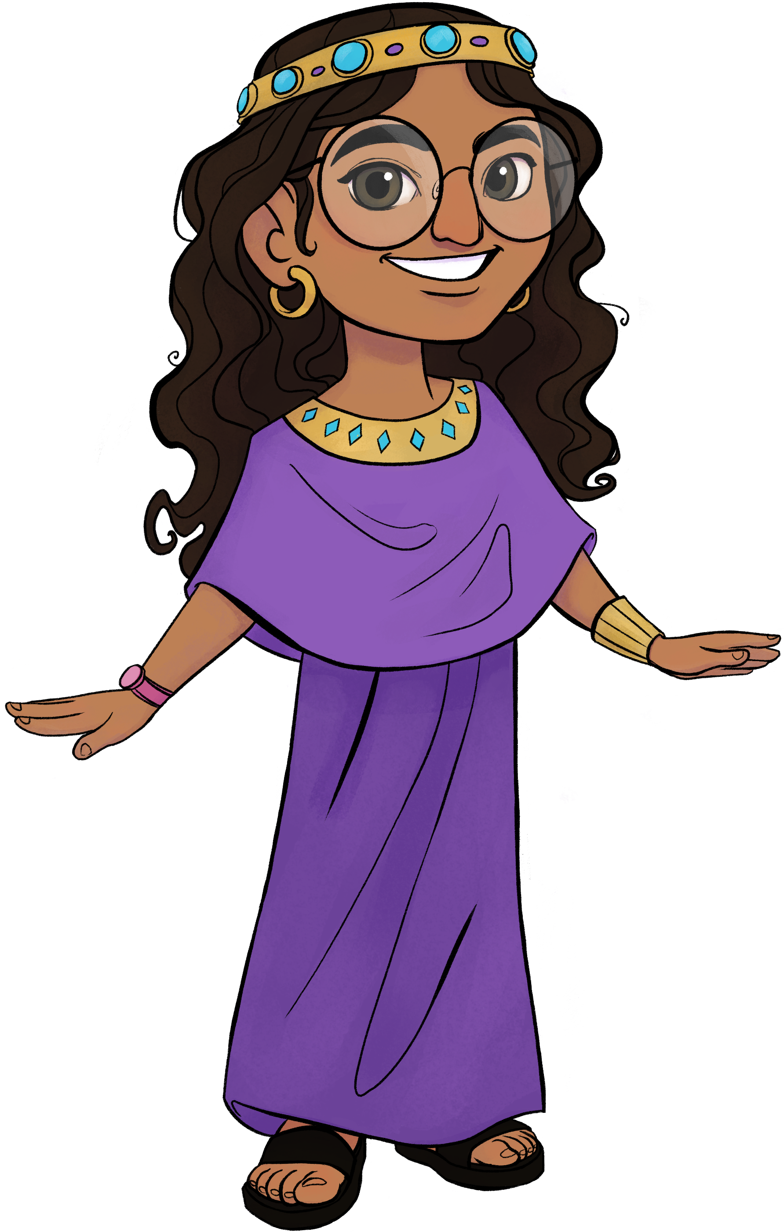
Постановка дня с
АМИРОМ
И
ЖАСМИН
© 2023 Общество Евангелизации Детей Европы. Все права закреплены.

Slide 3
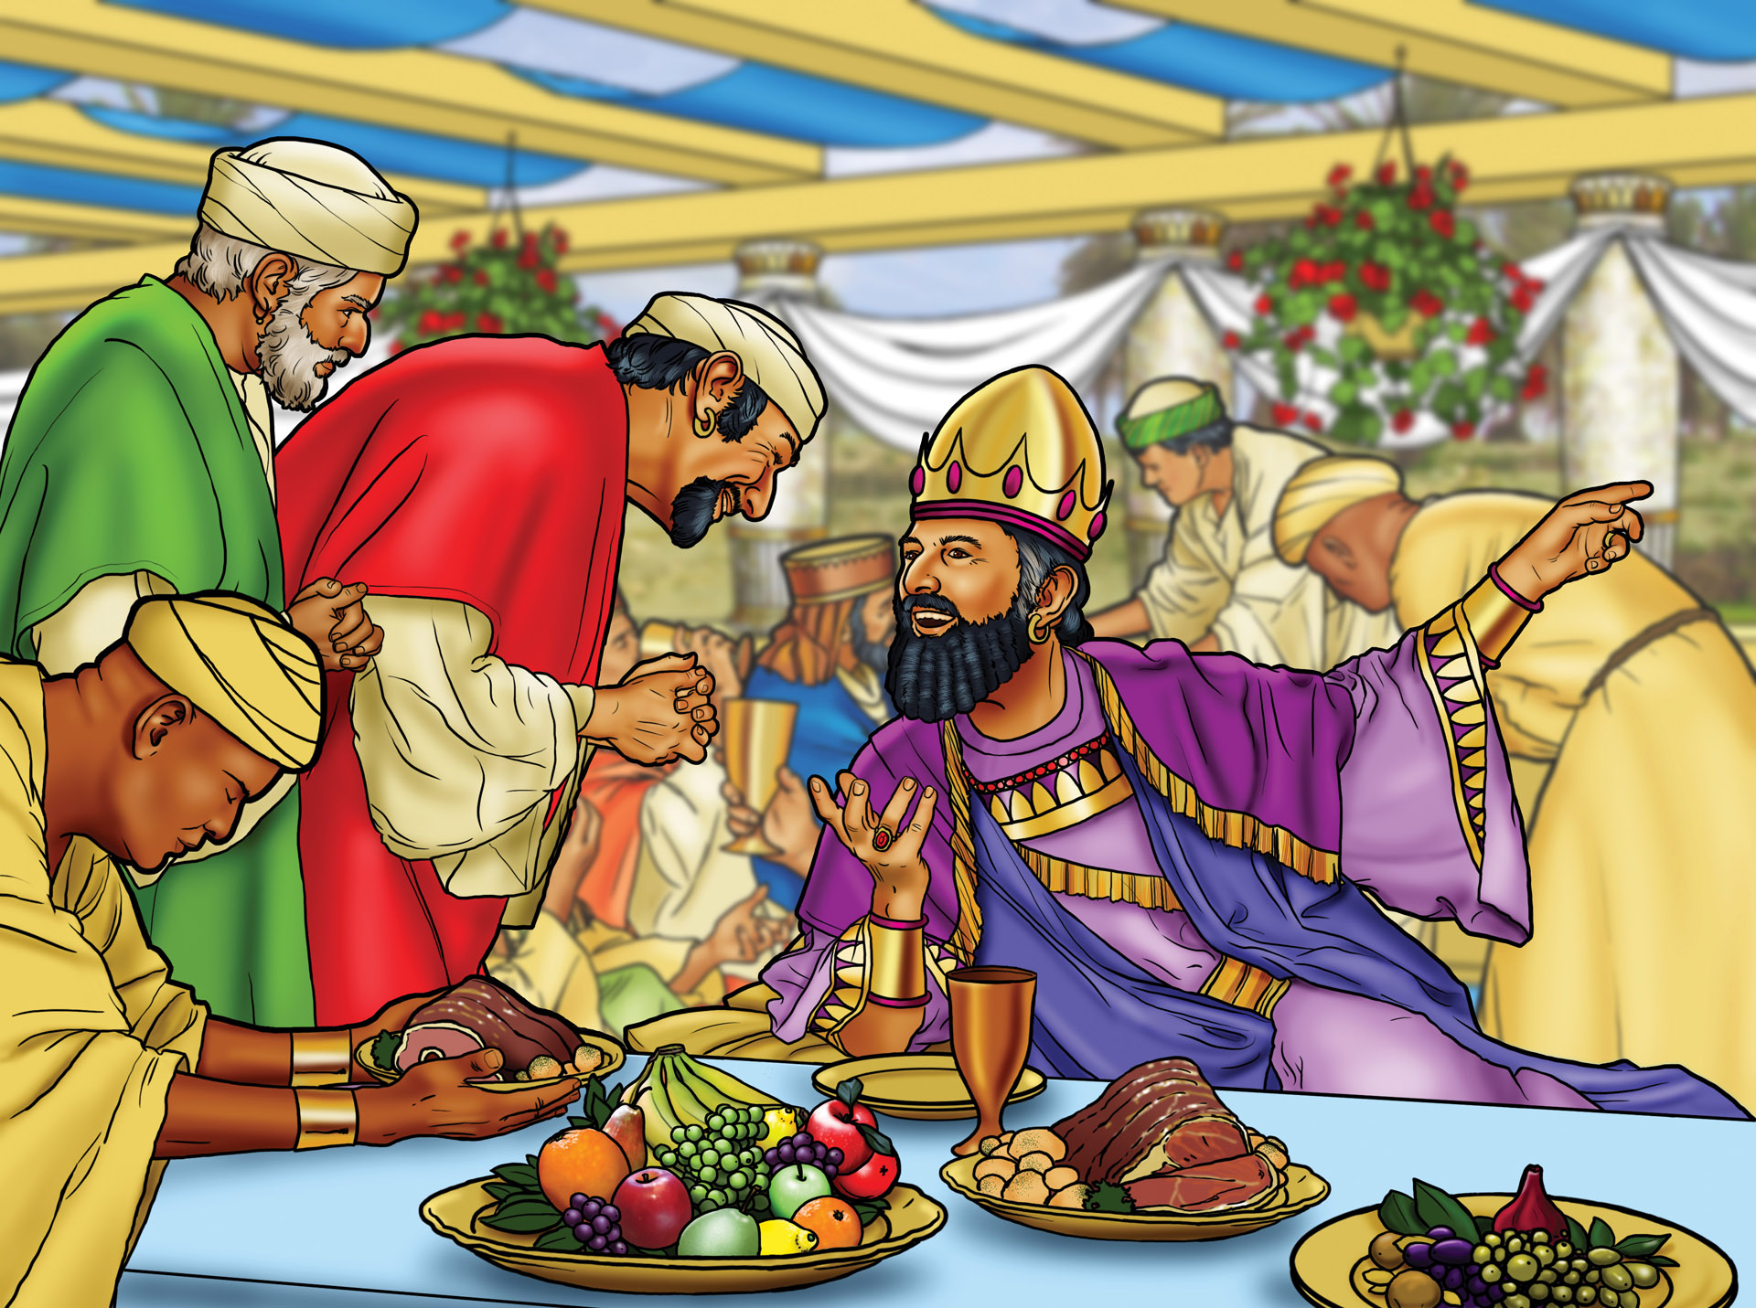
1-1

Slide 4
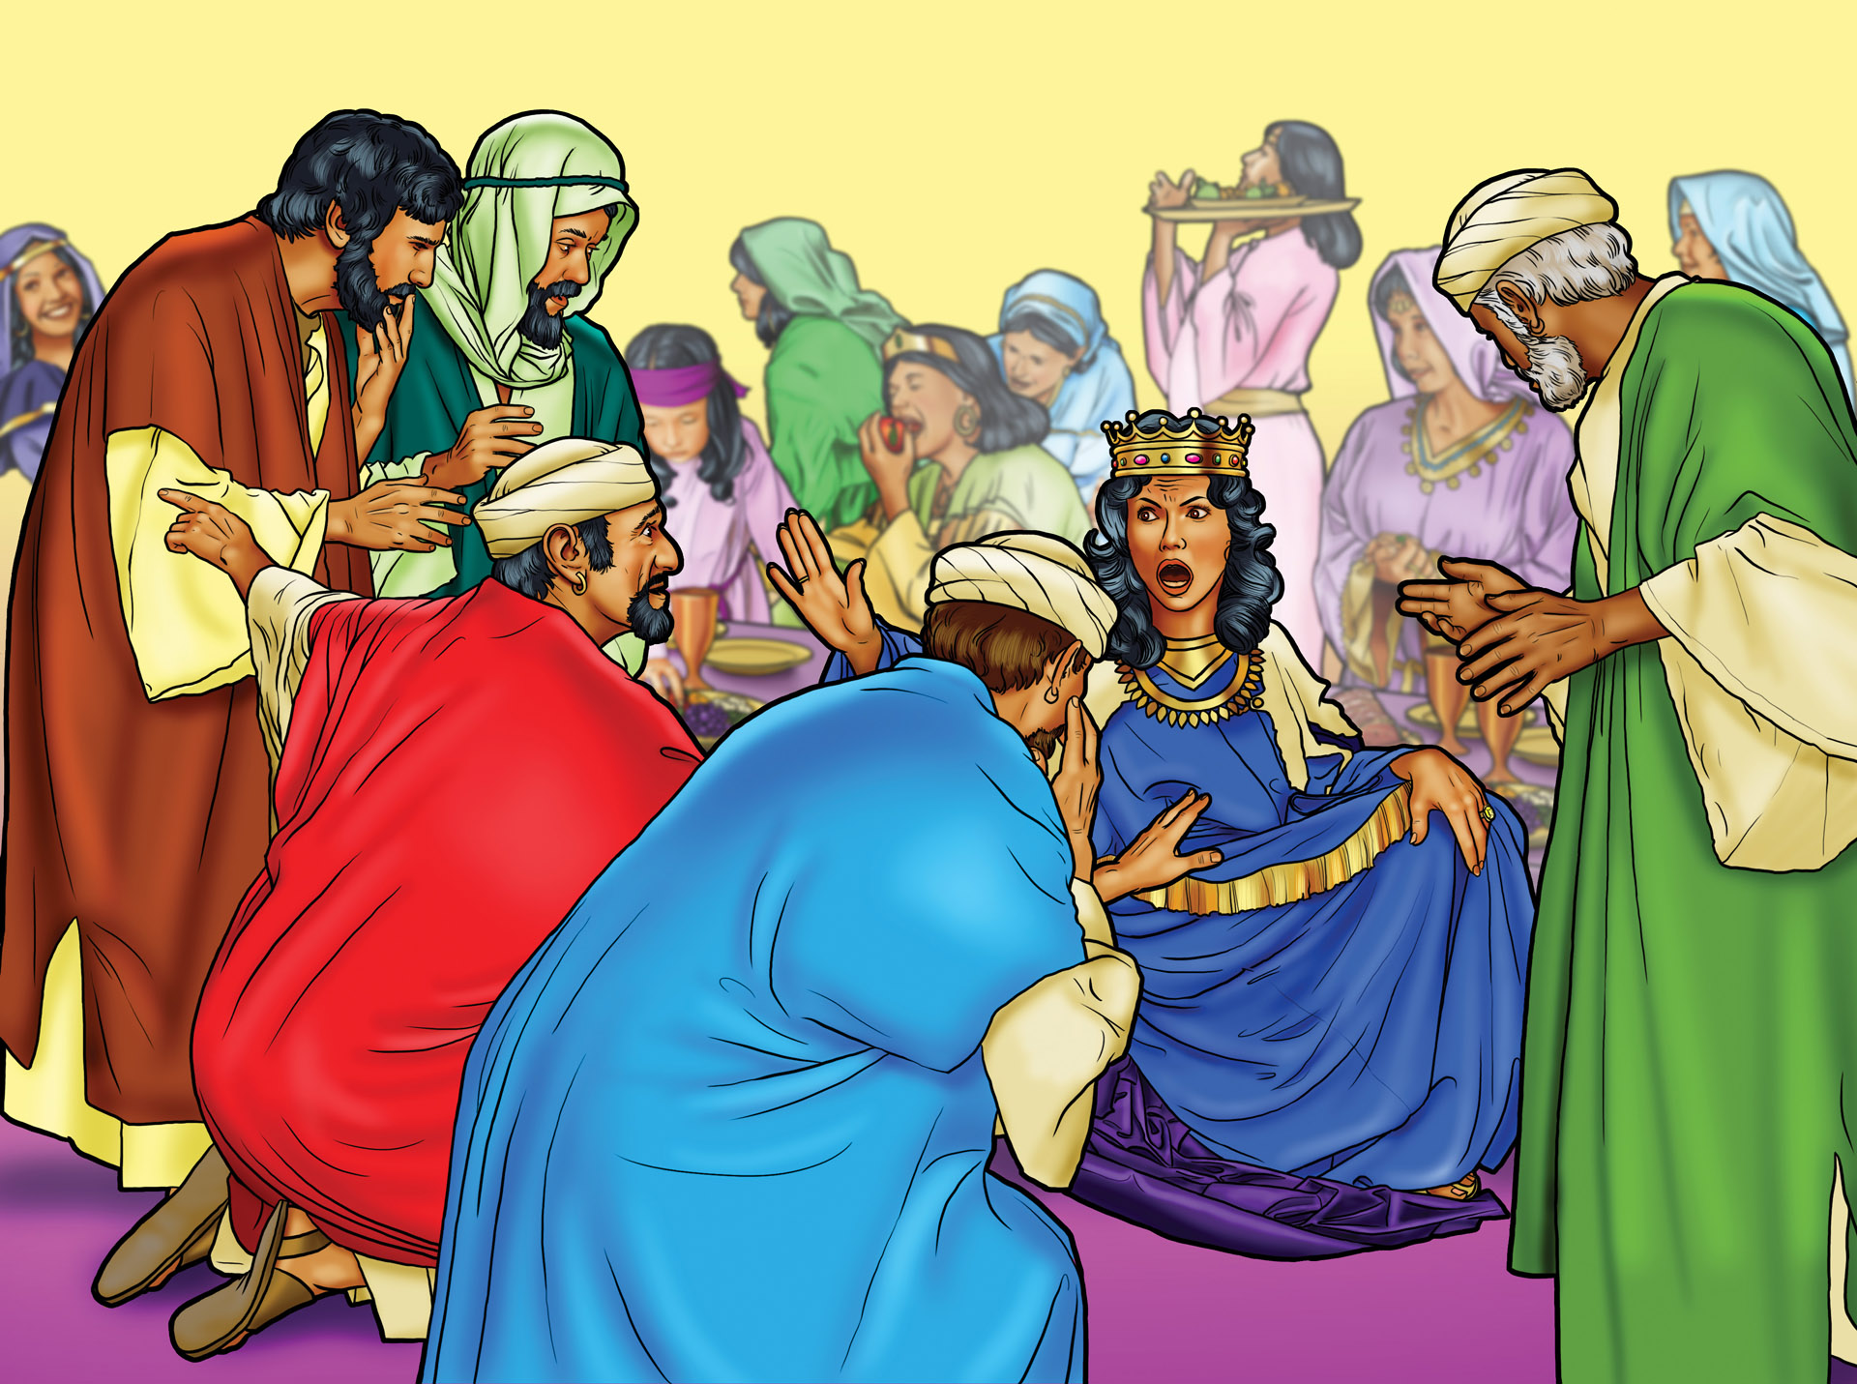
1-2

Slide 5
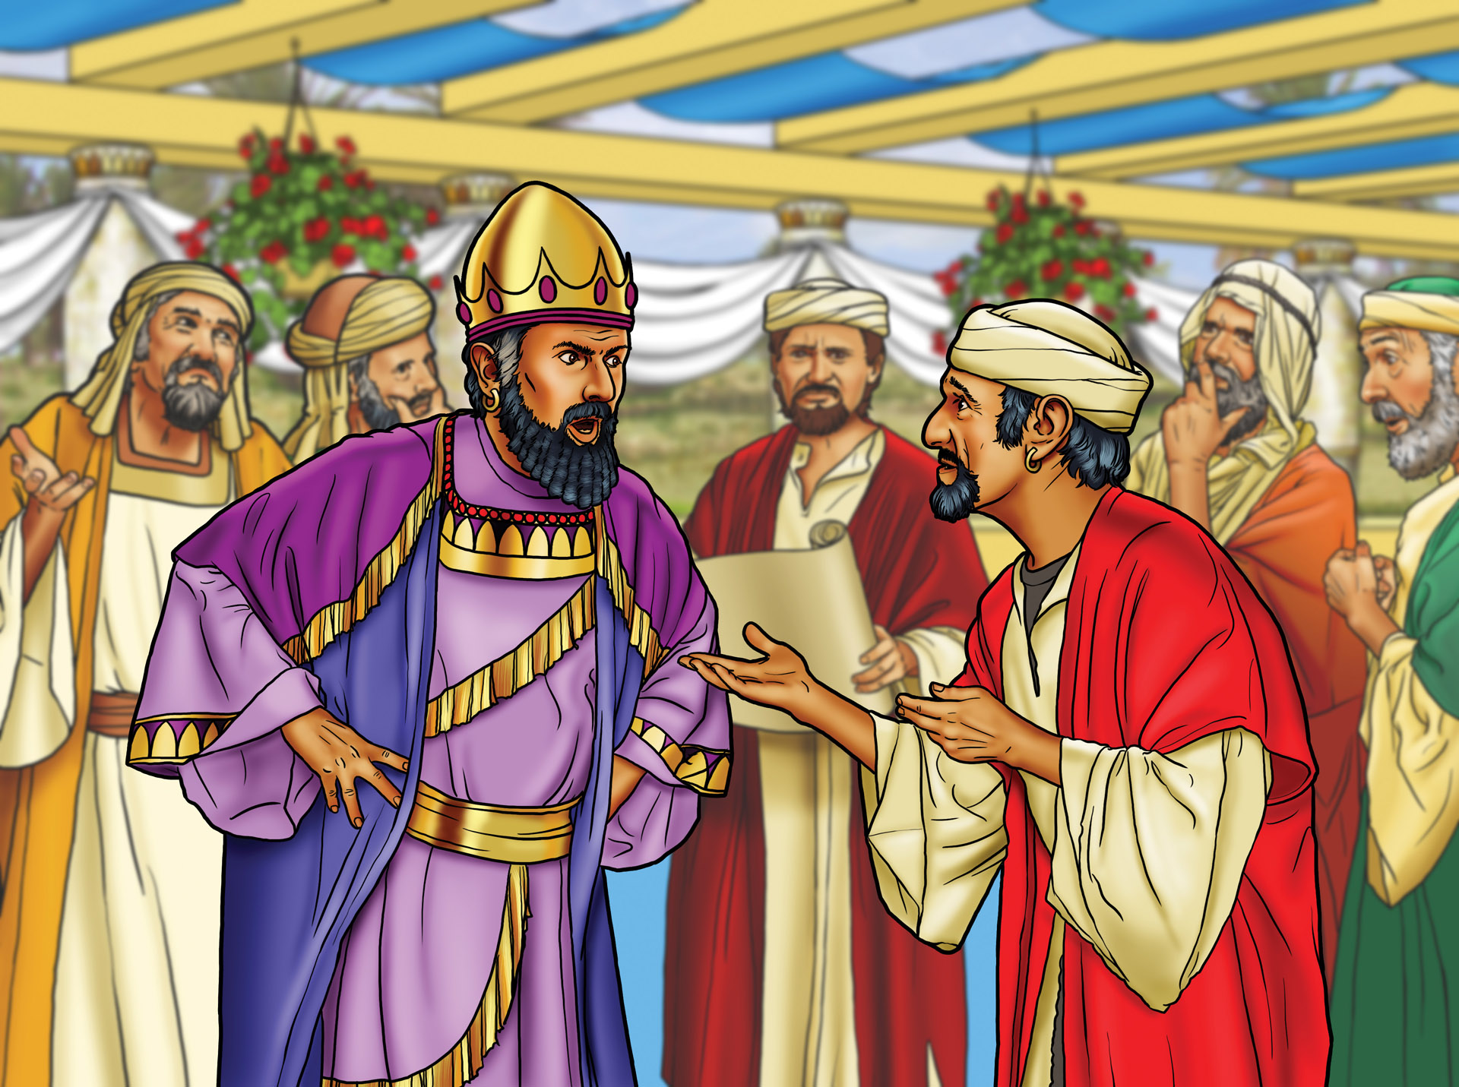
1-3

Slide 6
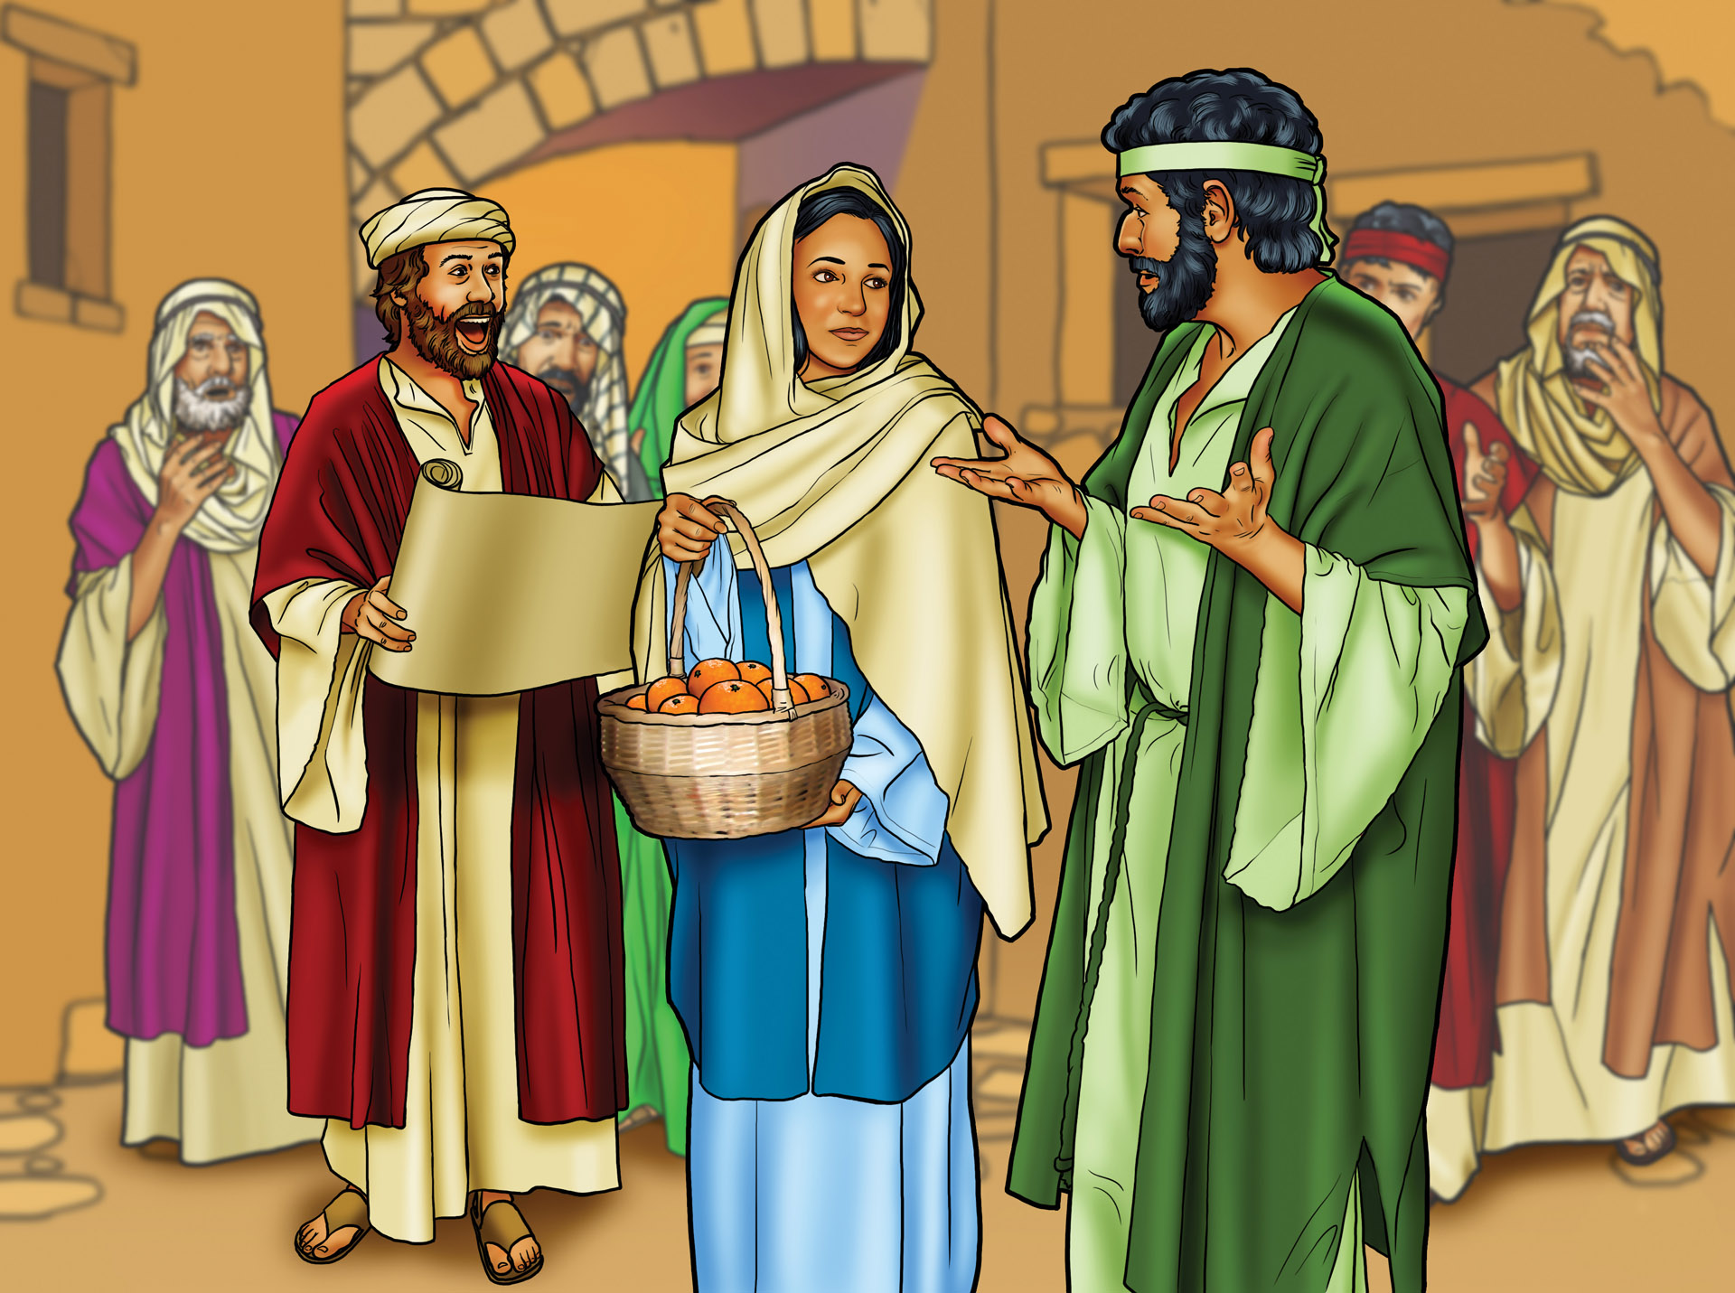
1-4

Slide 7
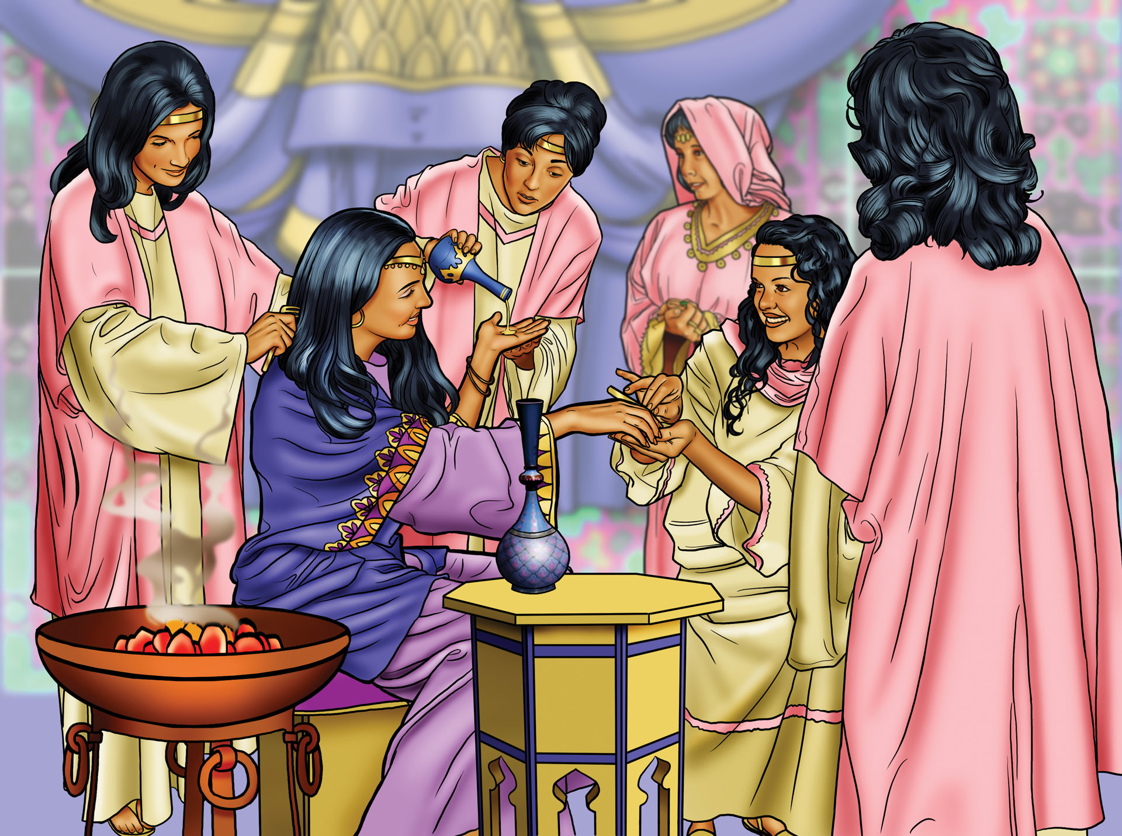
1-5

Slide 8
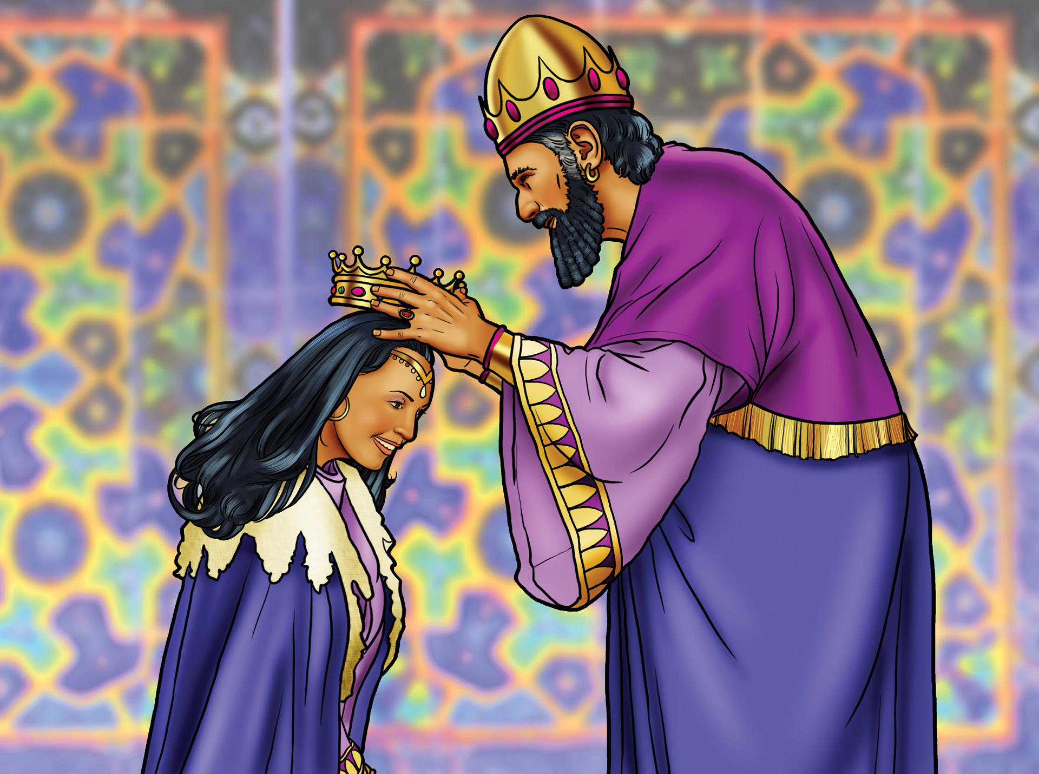
1-6

Slide 9

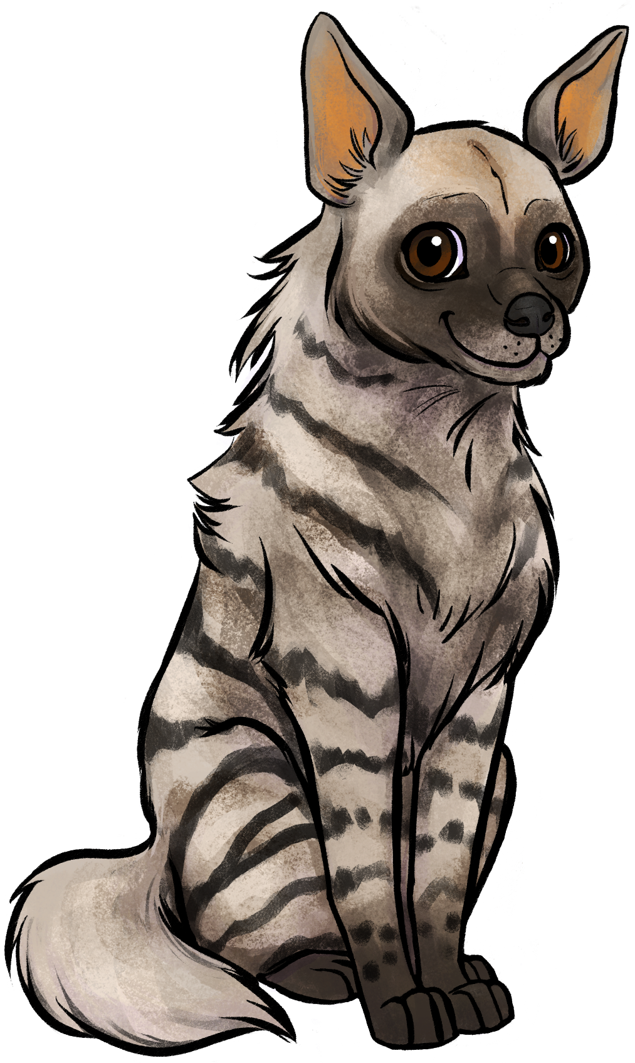
Не ревнуй злодеям, не завидуй делающим беззаконие.
Псалом 36:1
© 2023 Общество Евангелизации Детей Европы. Все права закреплены.

Slide 10
Замыслы Бога – самые лучшие.
© 2023 Общество Евангелизации Детей Европы. Все права закреплены.

Slide 11




Общие баллы
2600
2450
2300
2100
Notes:
Для лагеря из четырех команд. Белые цифры на каждой из столбчатых диаграмм - это просто текстовые поля. Чтобы изменить сами графики, вам нужно будет щелкнуть по ним правой кнопкой мыши и отредактировать в Excel. Затем вы сможете переместить белые цифры вверх и вниз, чтобы они соответствовали высоте каждой полосы на графике.

Slide 12




Общие баллы
2600
2600
2450
2450
2300
2300
2100
2100
Notes:
Для лагеря из 8 команд. Белые цифры на каждой из столбчатых диаграмм - это просто текстовые поля. Чтобы изменить сами графики, вам нужно будет щелкнуть по ним правой кнопкой мыши и отредактировать в Excel. Затем вы сможете переместить белые цифры вверх и вниз, чтобы они соответствовали высоте каждой полосы на графике.

Slide 13
Задача дня
Прочитай Есфирь 1:13-21. Чья идея была, чтобы Астинь больше не была царицей?
© 2023 Общество Евангелизации Детей Европы. Все права закреплены.

Slide 14



© 2023 Общество Евангелизации Детей Европы. Все права закреплены.

Slide 15
Постановка дня с
АМИРОМ
и
ЖАСМИН
© 2023 Общество Евангелизации Детей Европы. Все права закреплены.

Slide 16
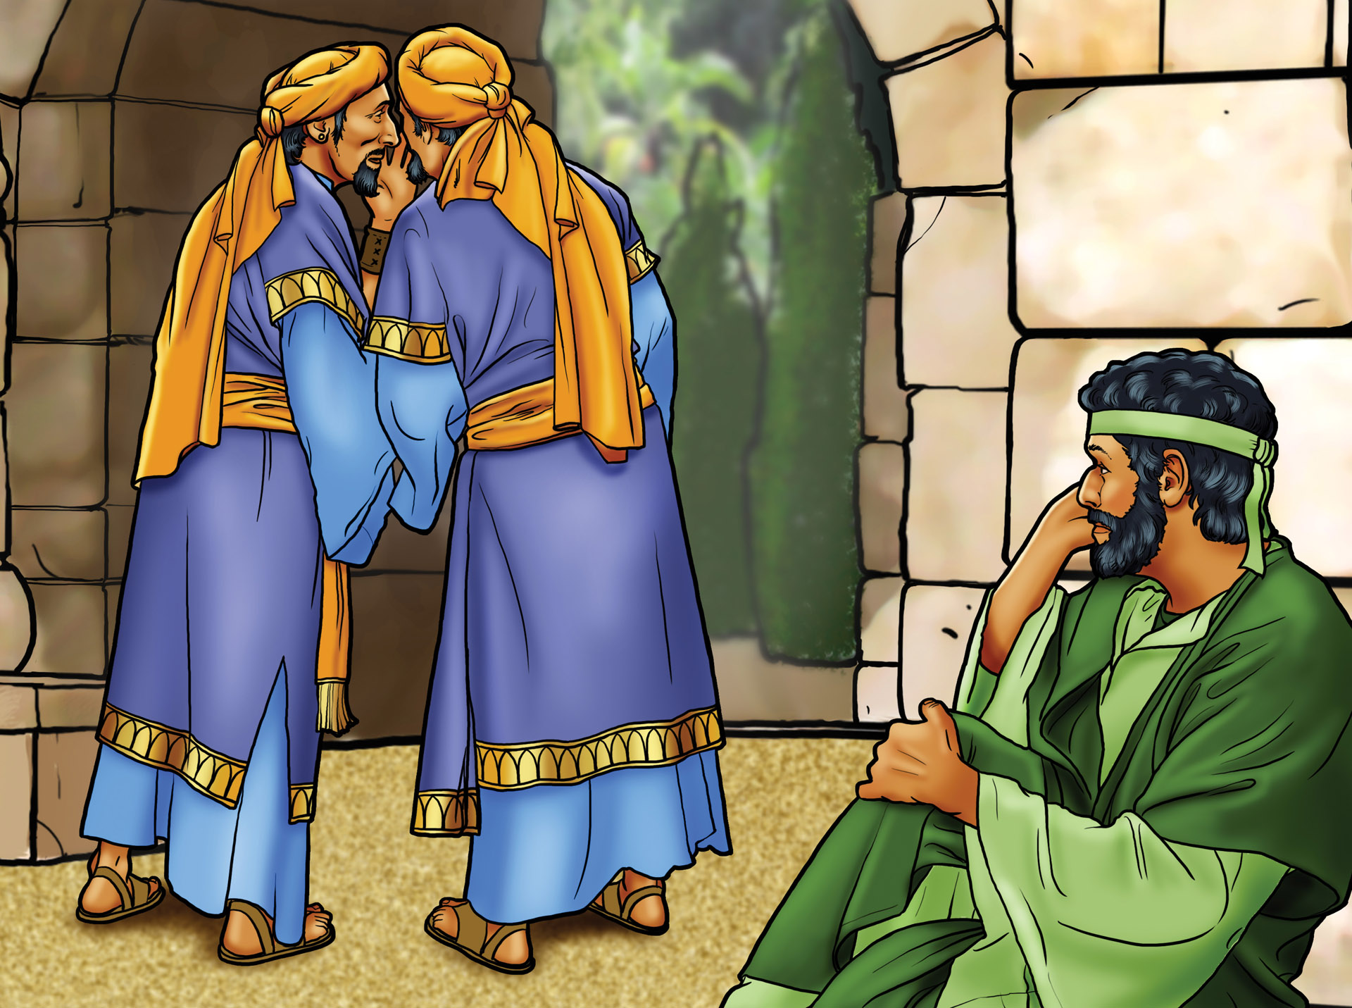
2-1

Slide 17
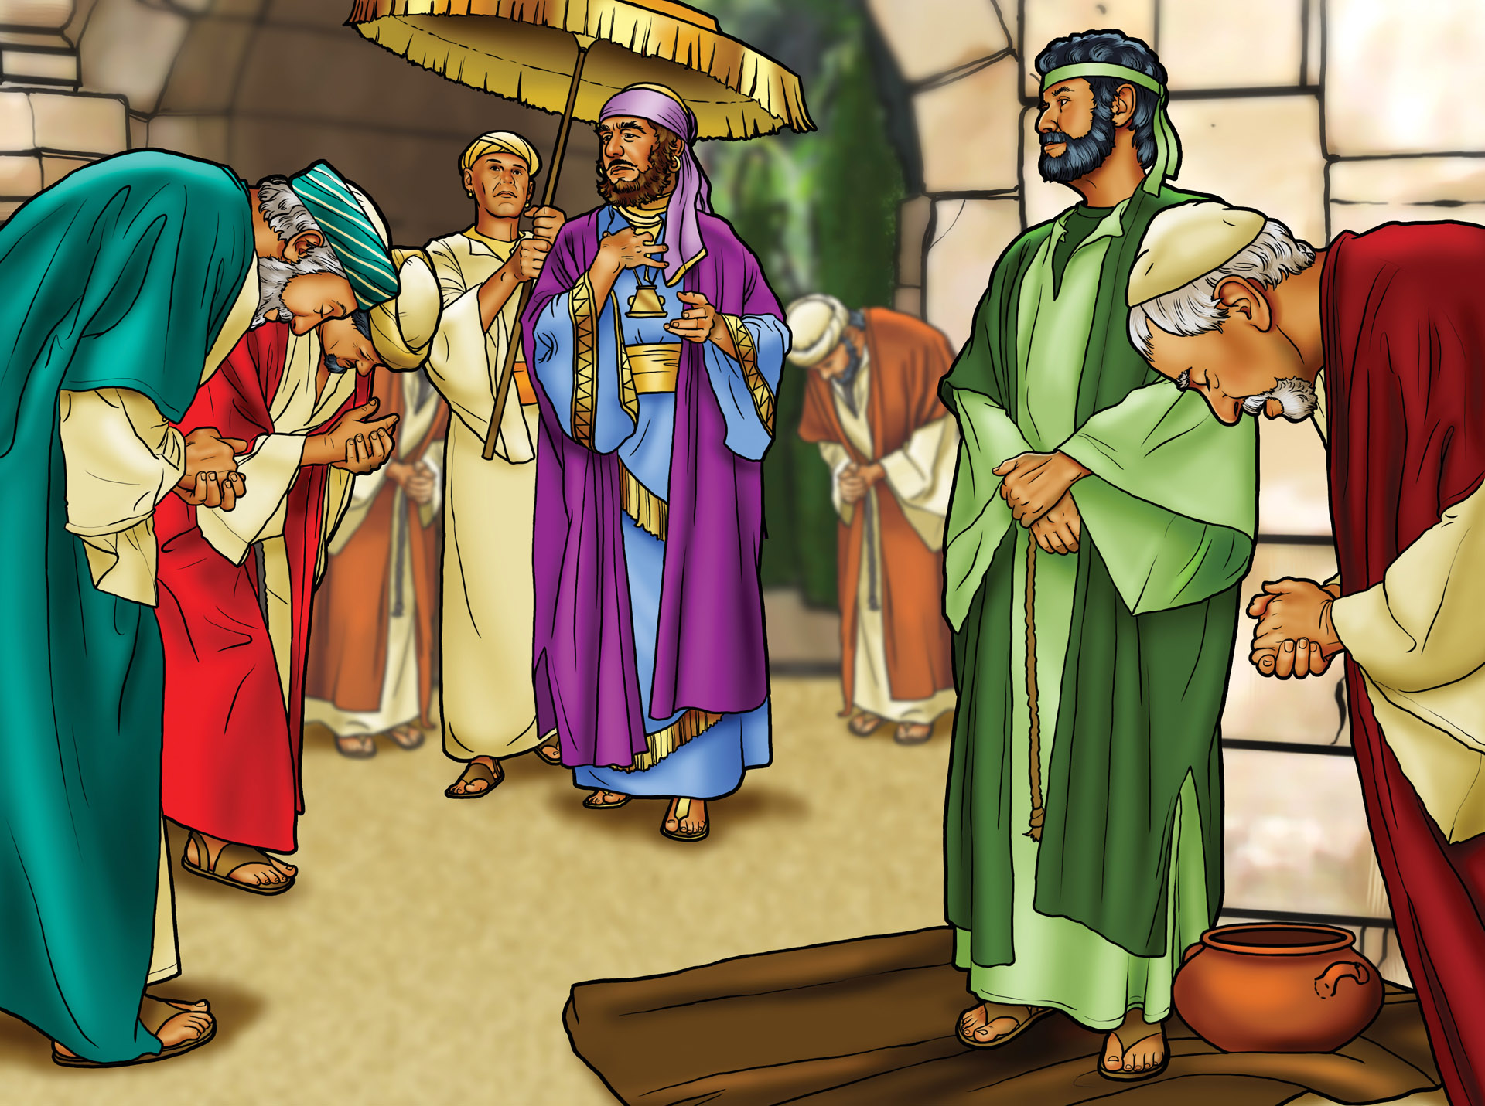
2-2

Slide 18
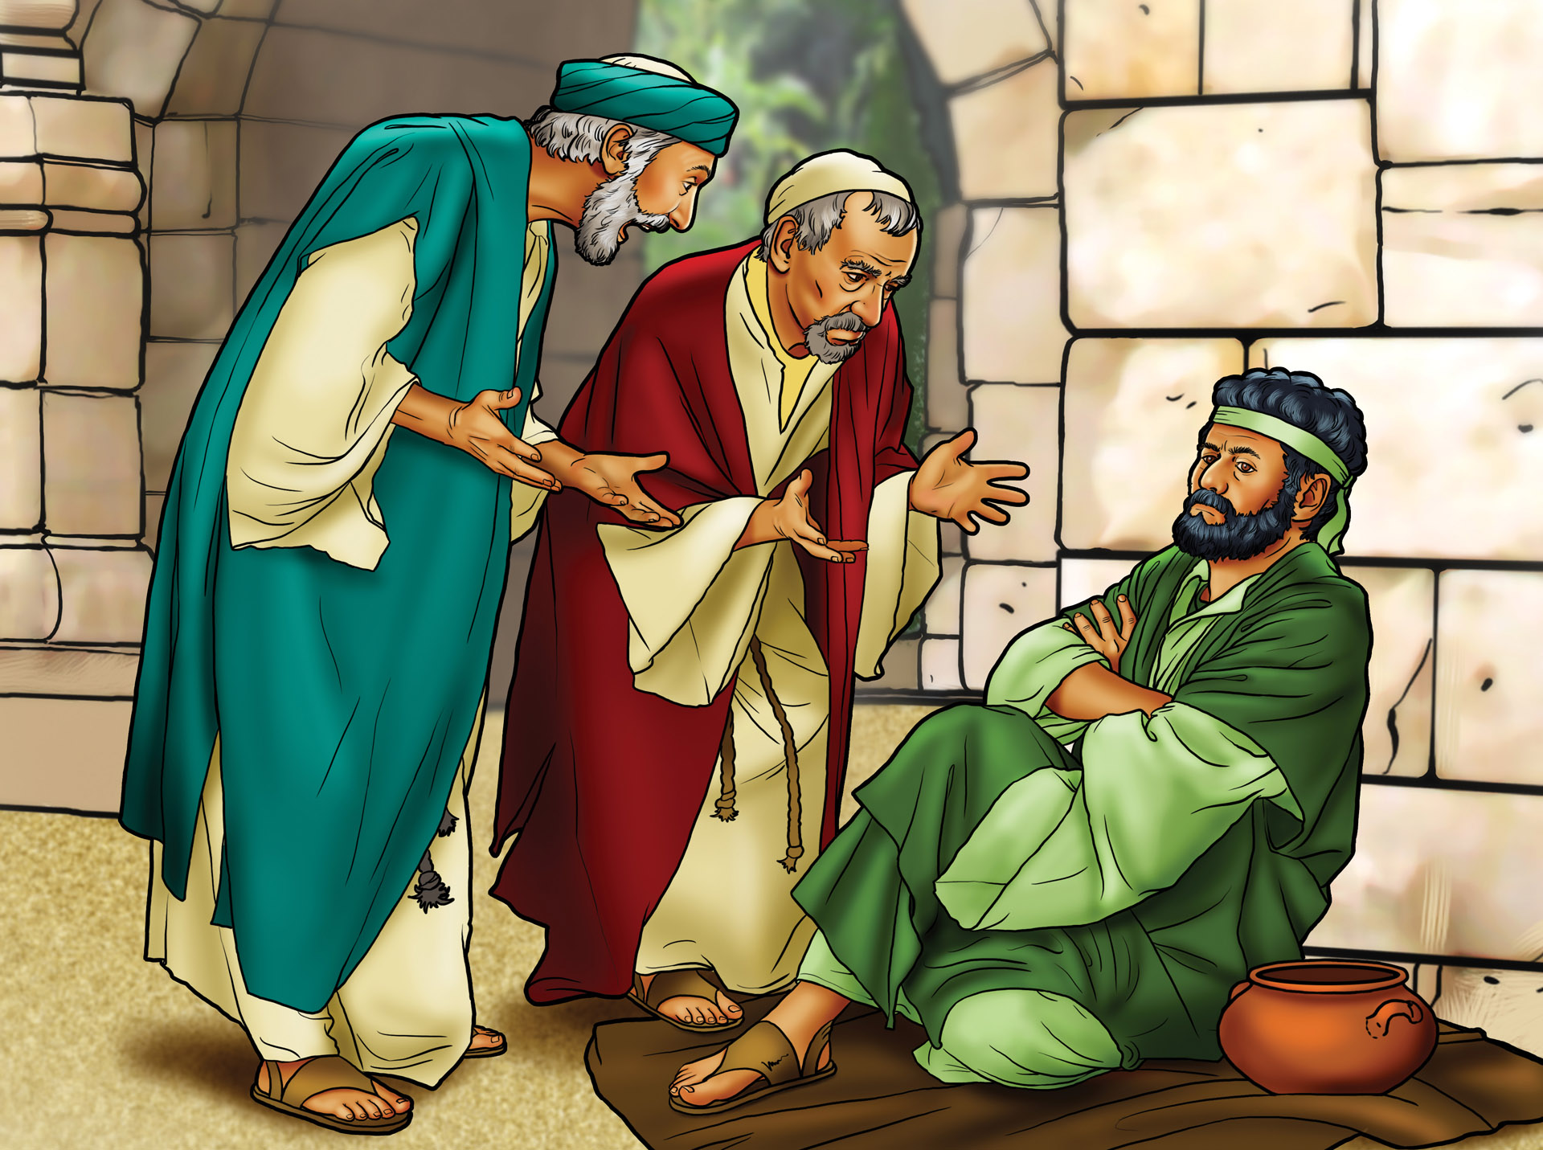
2-3

Slide 19
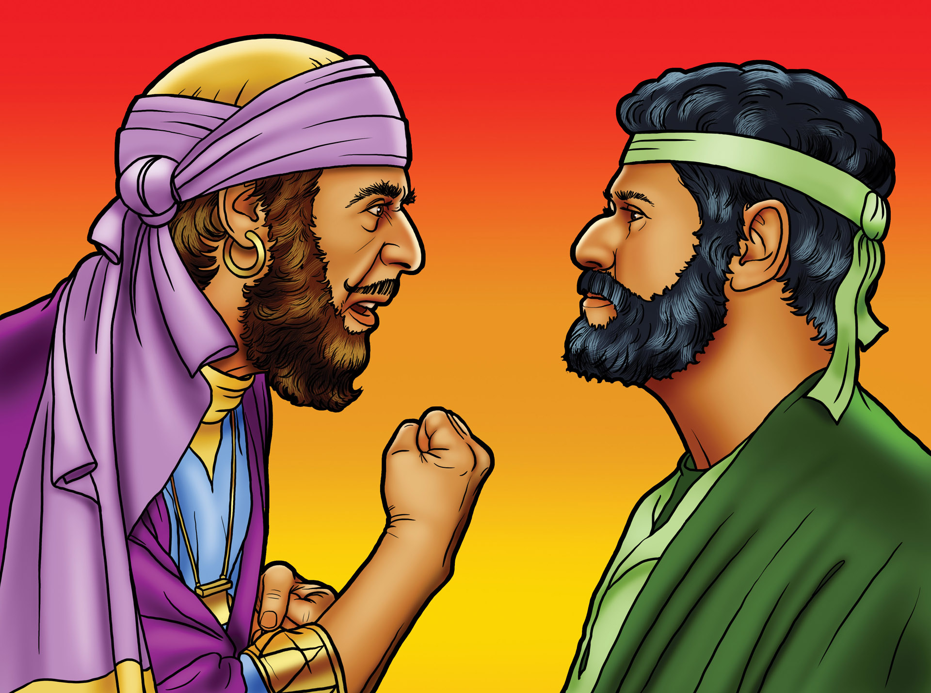
2-4

Slide 20
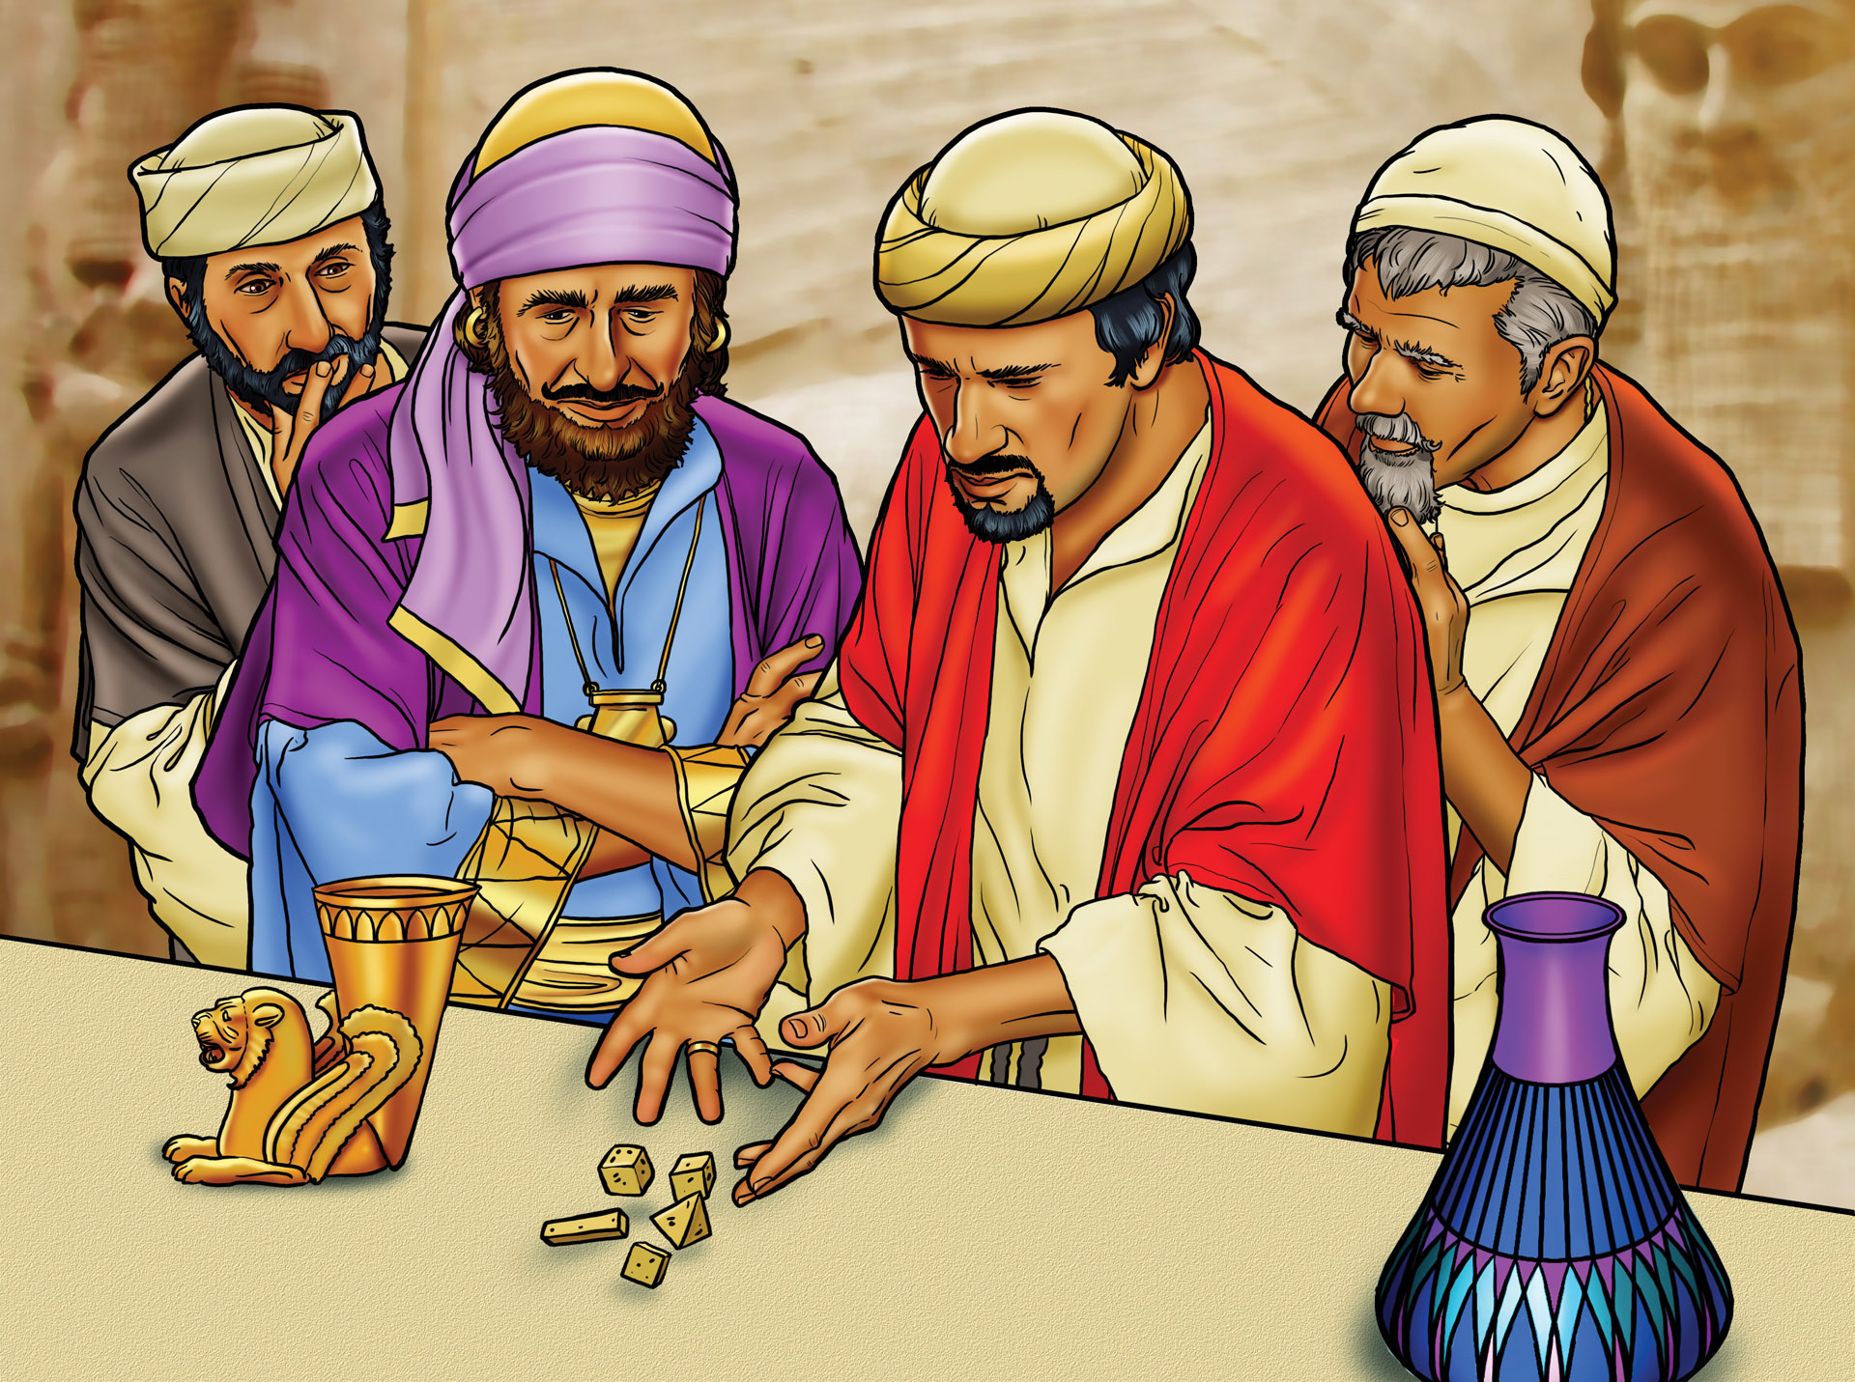
2-5

Slide 21
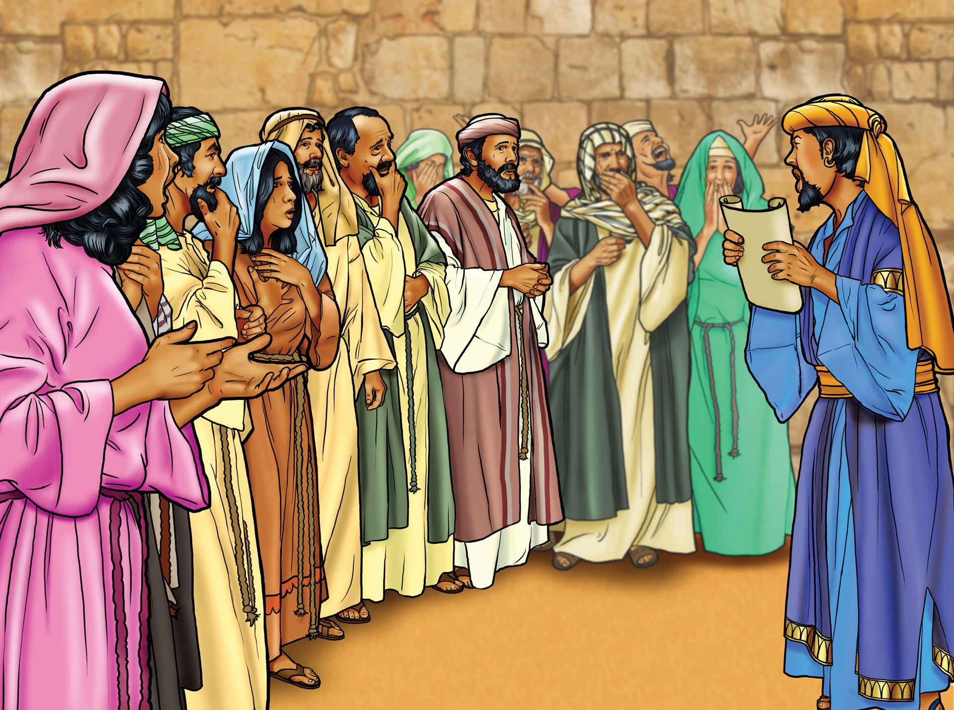
2-6

Slide 22
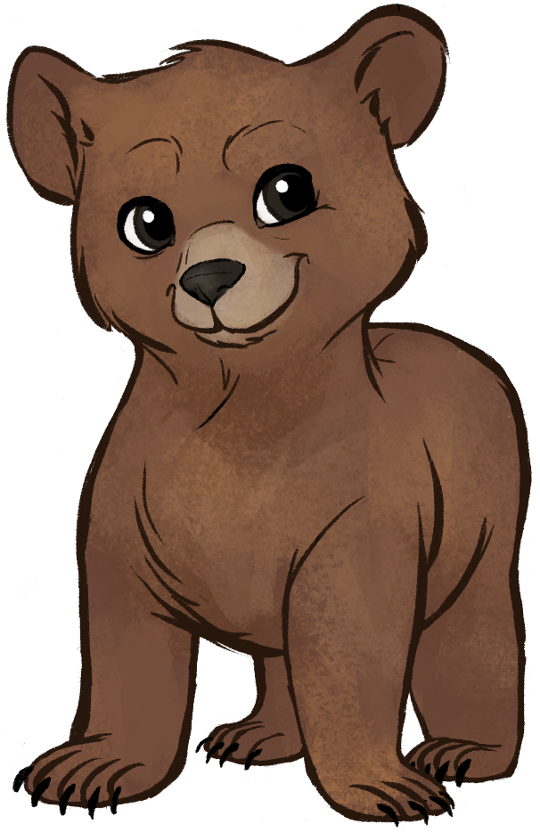
… ибо они, как трава, скоро будут подкошены и, как зеленеющий злак, увянут.
Псалом 36:2
© 2023 Общество Евангелизации Детей Европы. Все права закреплены.

Slide 23
Не всегда легко жить, как Божье дитя.
© 2023 Общество Евангелизации Детей Европы. Все права закреплены.

Slide 24
Общие баллы
2600
2450
2300
2100
Notes:
Для лагеря из четырех команд. Белые цифры на каждой из столбчатых диаграмм - это просто текстовые поля. Чтобы изменить сами графики, вам нужно будет щелкнуть по ним правой кнопкой мыши и отредактировать в Excel. Затем вы сможете переместить белые цифры вверх и вниз, чтобы они соответствовали высоте каждой полосы на графике.

Slide 25
Общие баллы
2600
2600
2450
2450
2300
2300
2100
2100
Notes:
Для лагеря из 8 команд. Белые цифры на каждой из столбчатых диаграмм - это просто текстовые поля. Чтобы изменить сами графики, вам нужно будет щелкнуть по ним правой кнопкой мыши и отредактировать в Excel. Затем вы сможете переместить белые цифры вверх и вниз, чтобы они соответствовали высоте каждой полосы на графике.

Slide 26
Задача дня
Прочитай Есфирь 2:21-23. Как звали двух мужчин, которые замышляли убить царя?
© 2023 Общество Евангелизации Детей Европы. Все права закреплены.

Slide 27


© 2023 Общество Евангелизации Детей Европы. Все права закреплены.

Slide 28
Постановка дня с
АМИРОМ
и
ЖАСМИН
© 2023 Общество Евангелизации Детей Европы. Все права закреплены.

Slide 29
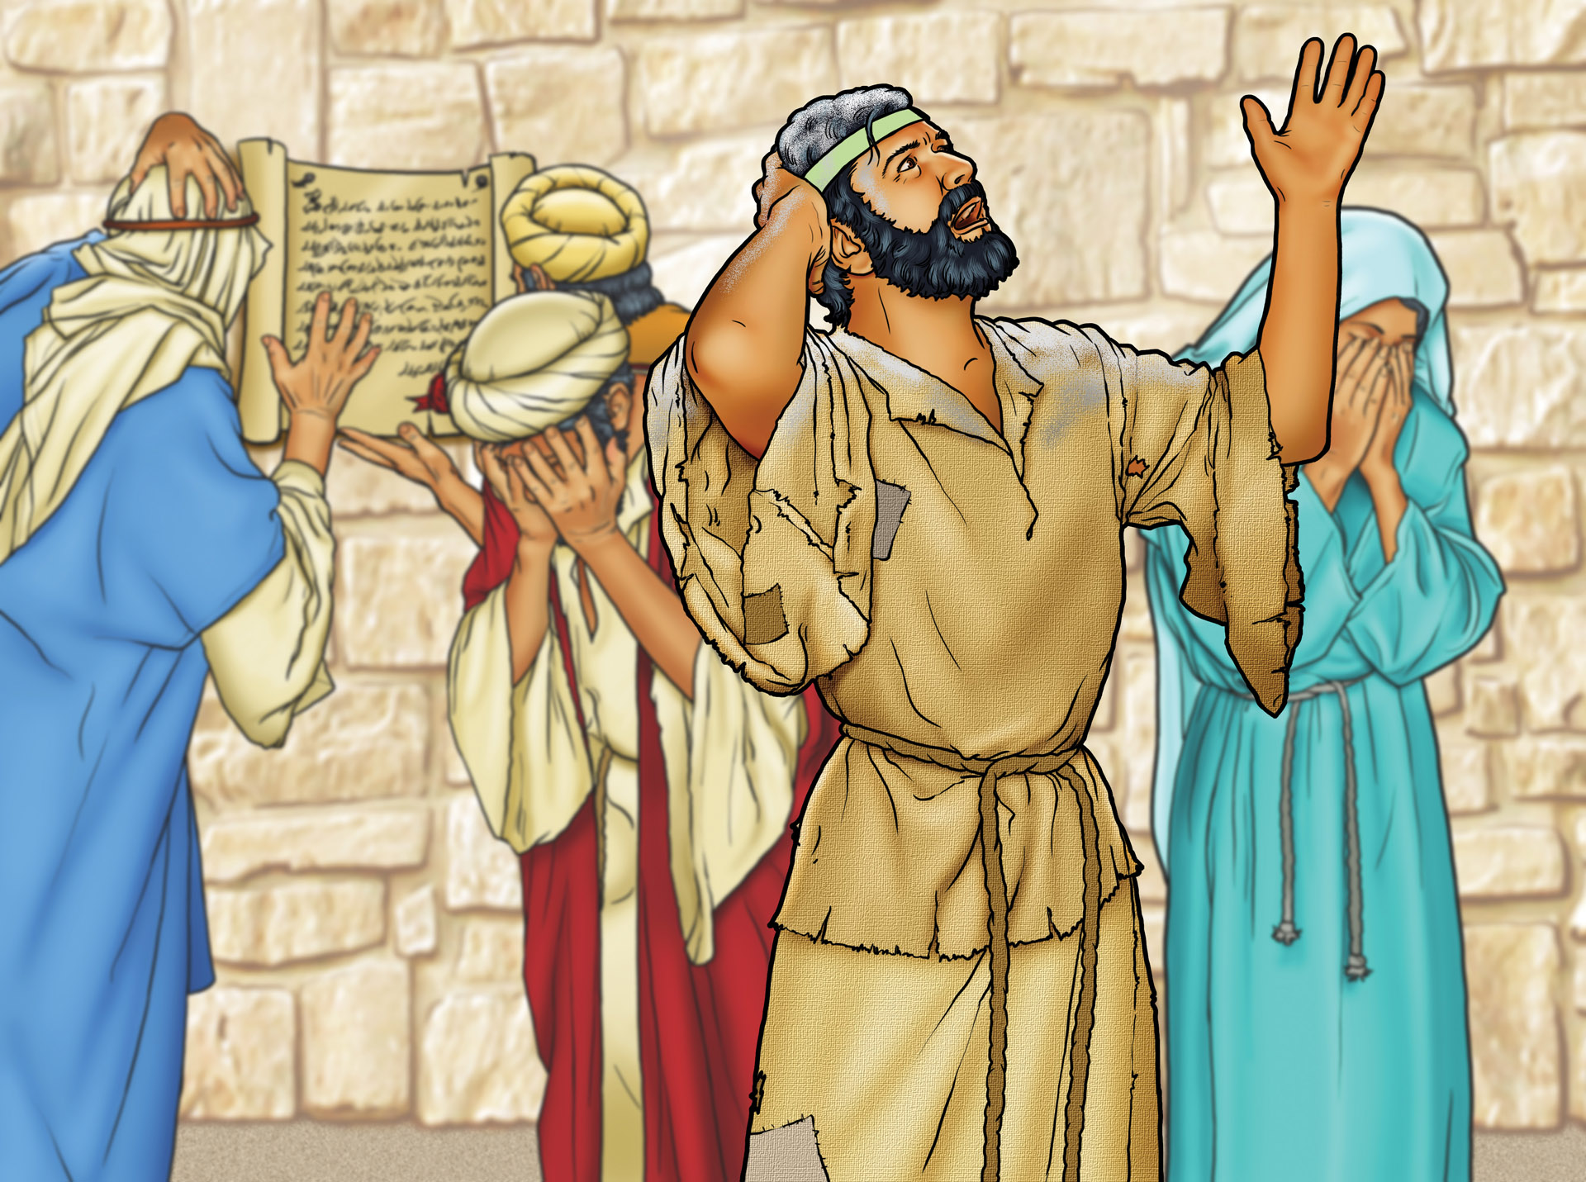
3-1

Slide 30
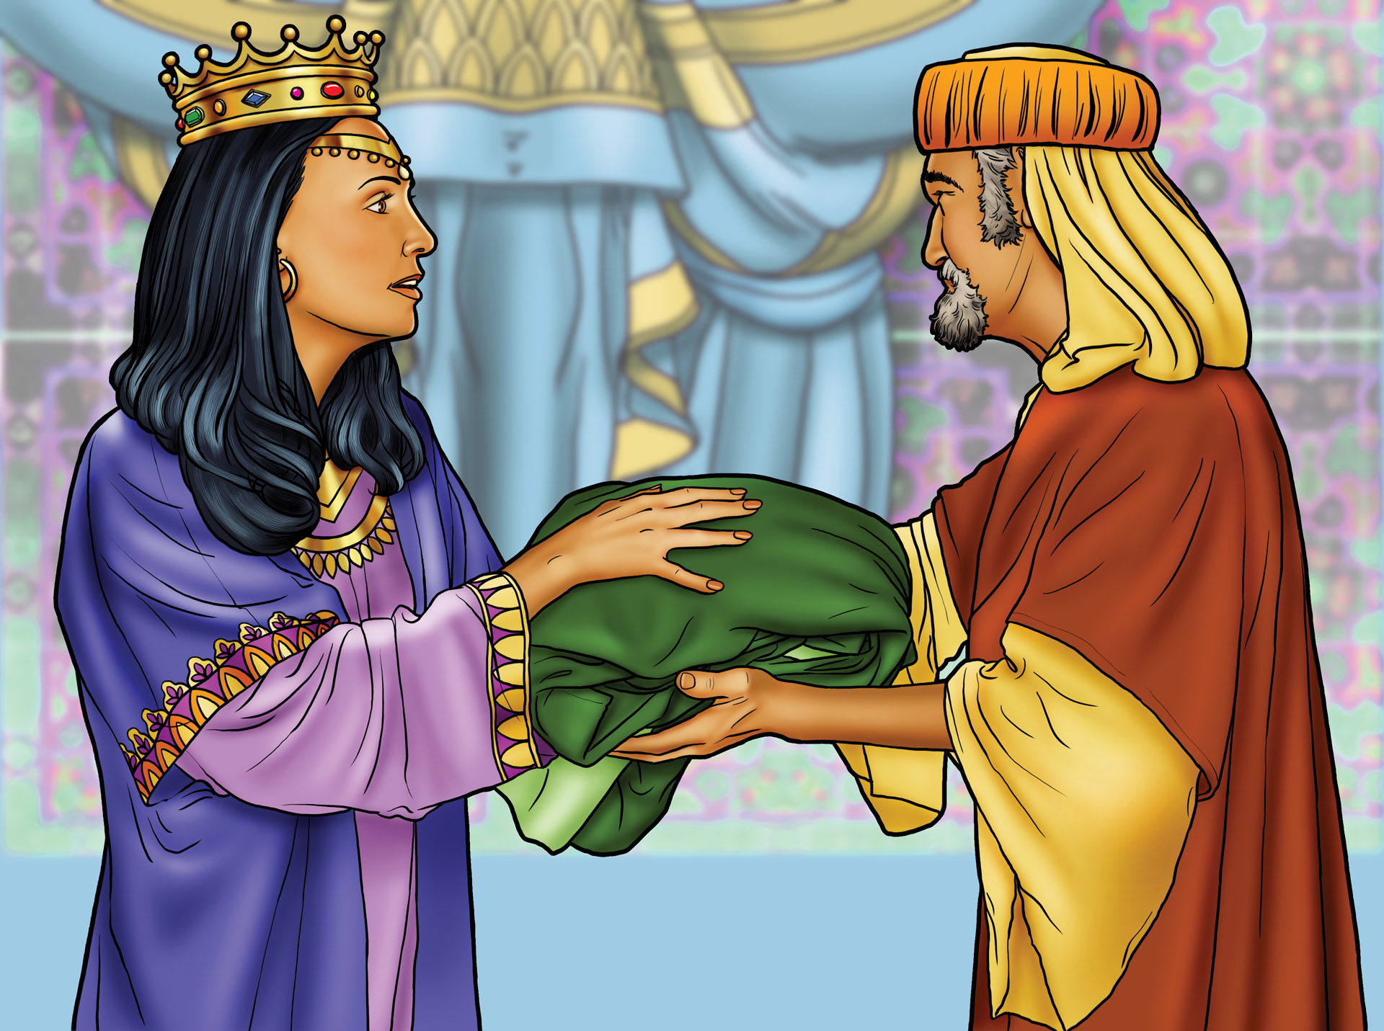
3-2

Slide 31
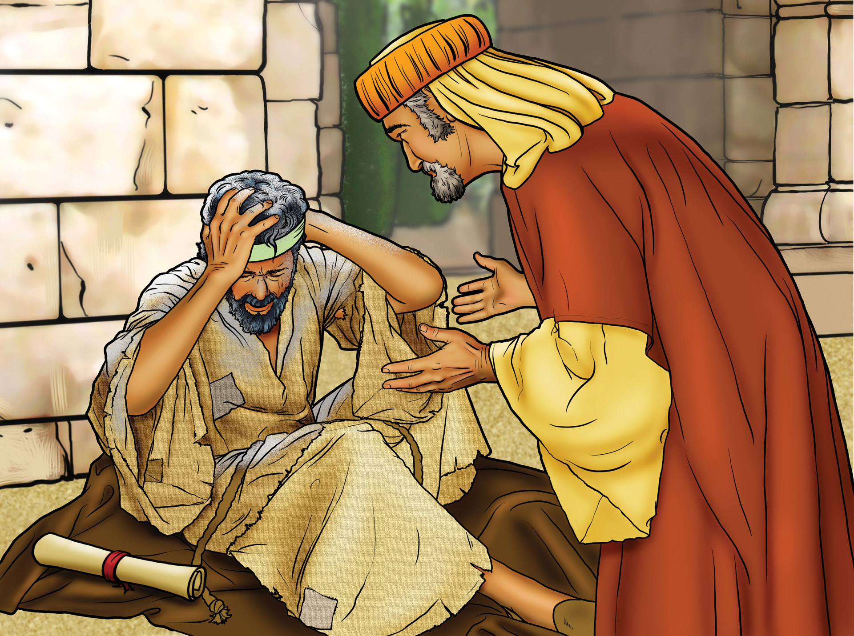
3-3

Slide 32
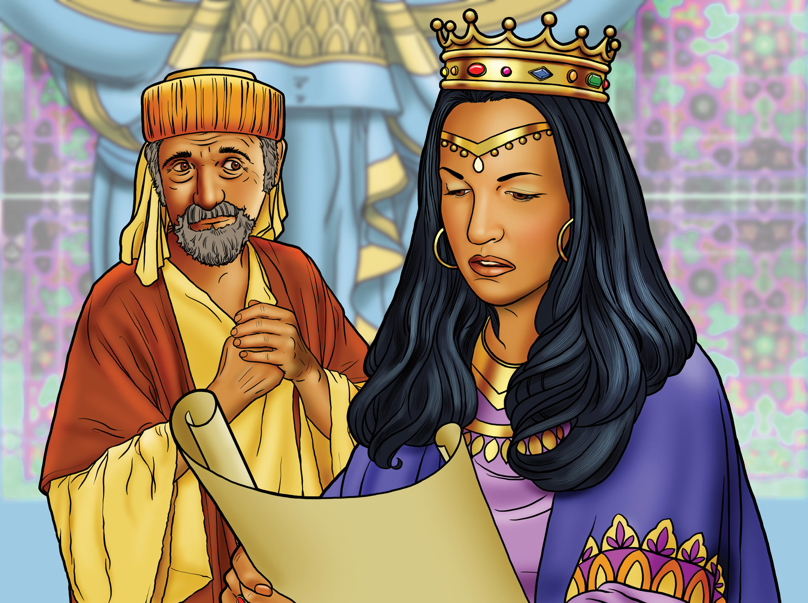
3-4

Slide 33
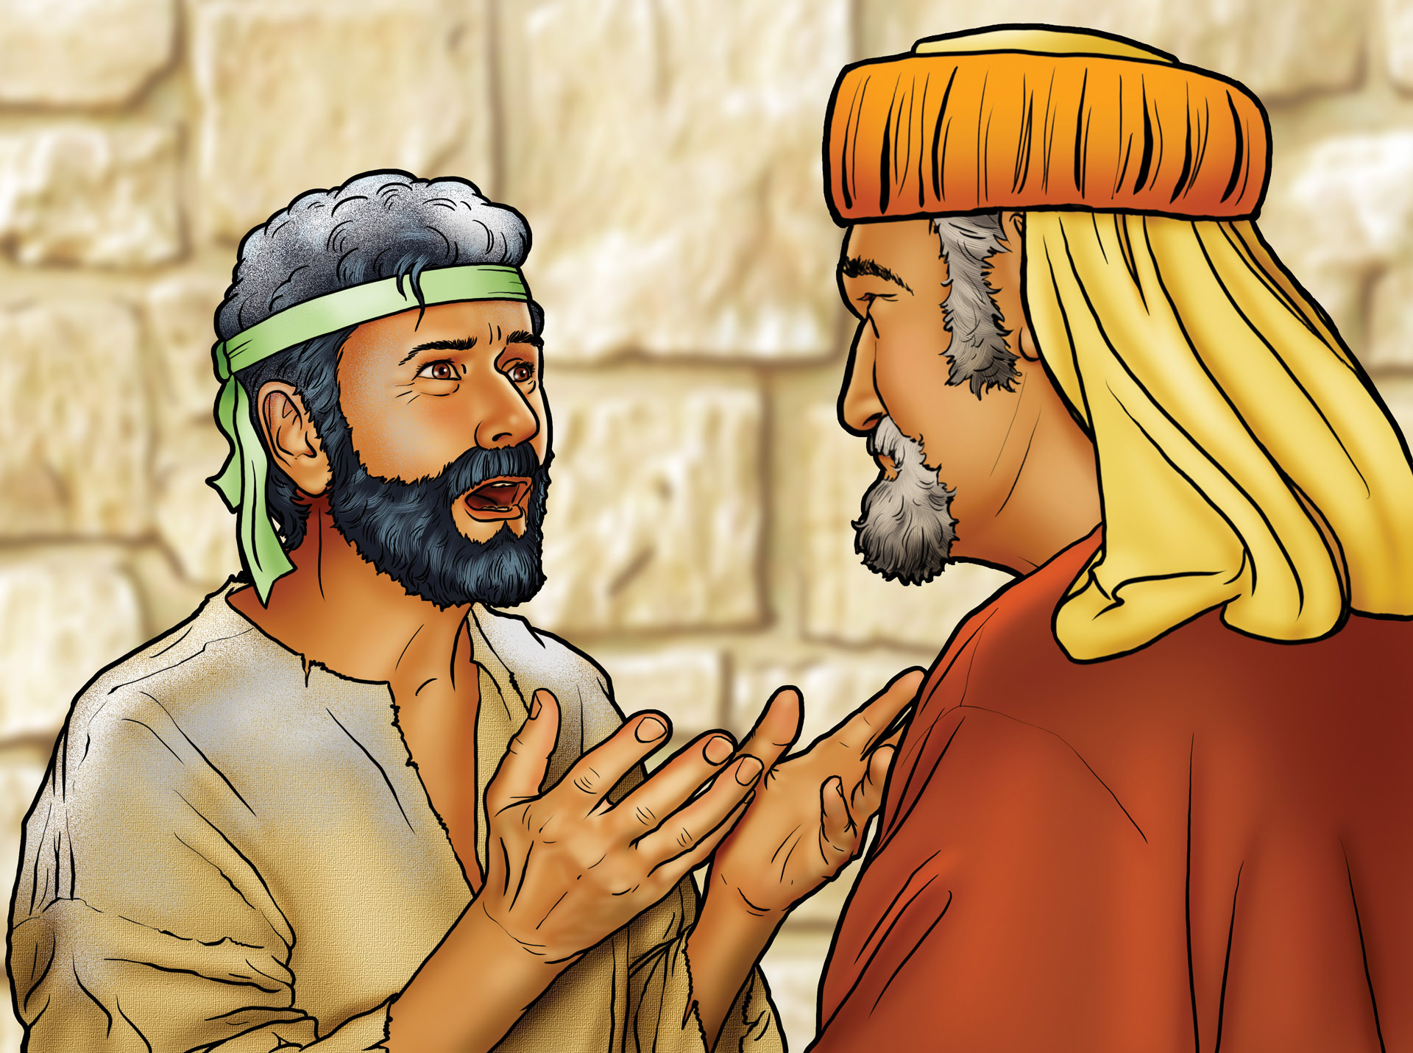
3-5

Slide 34
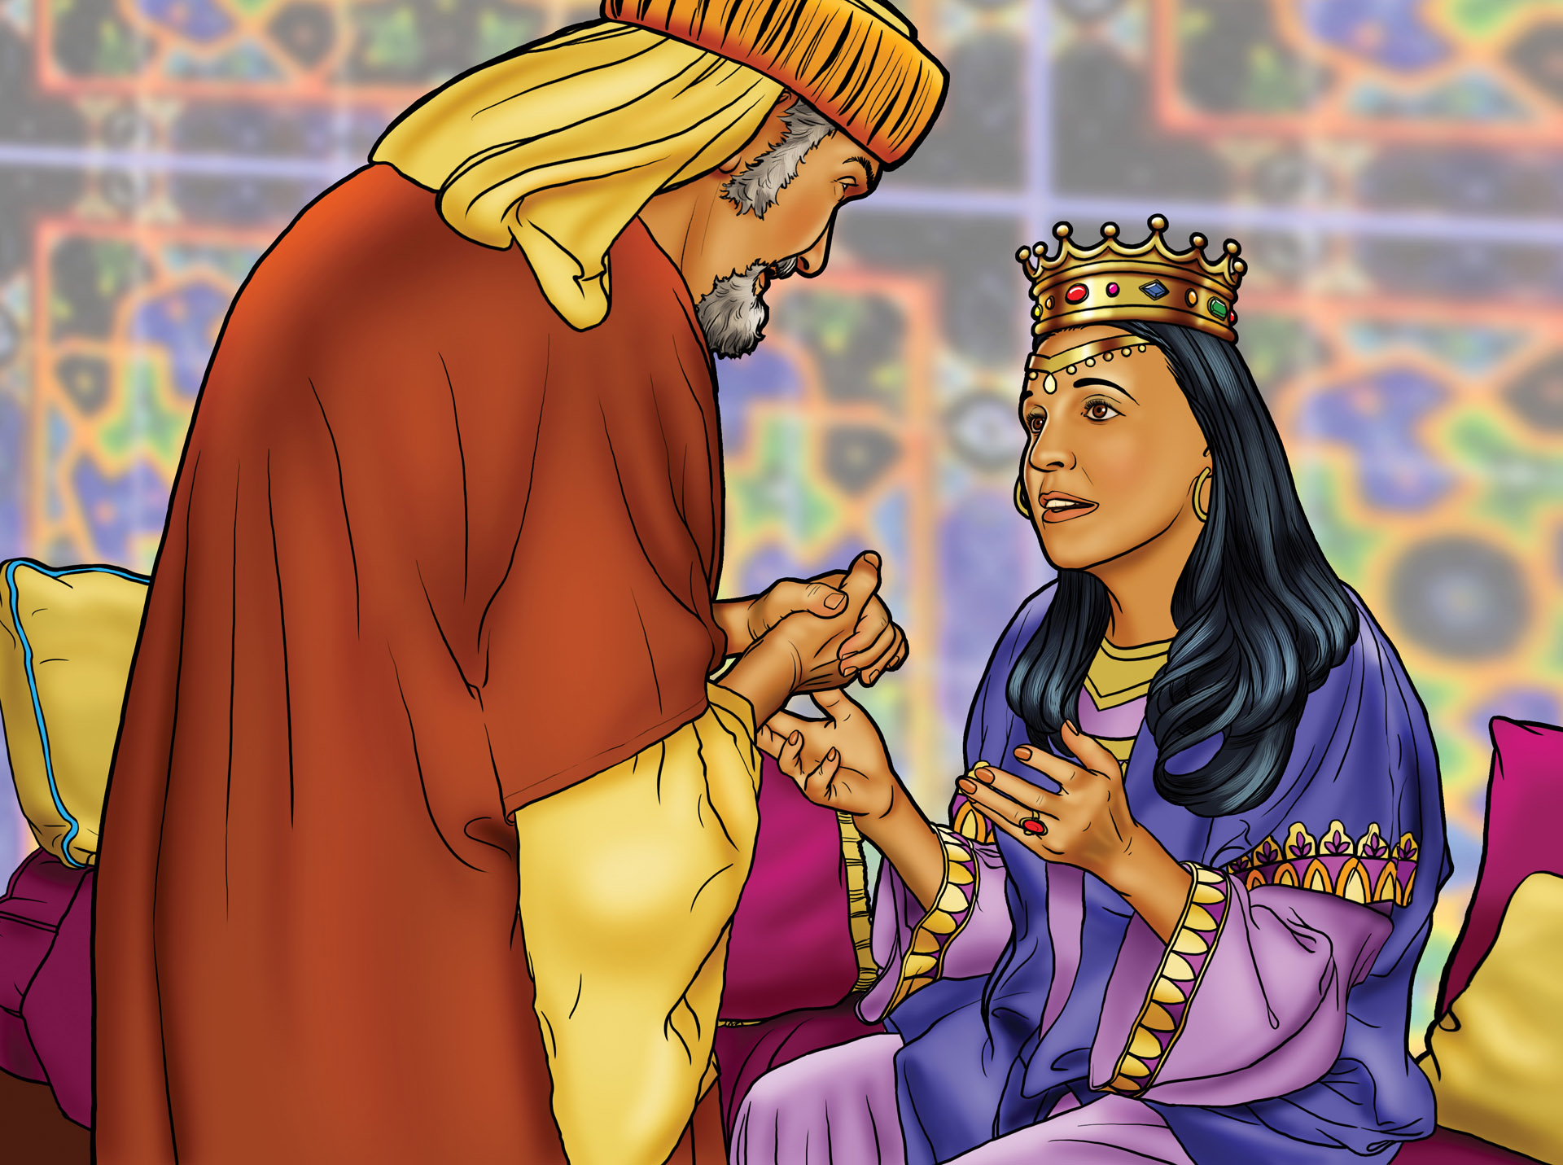
3-6

Slide 35

Уповай на Господа и делай добро; живи на земле и храни истину.
Псалом 36:3
© 2023 Общество Евангелизации Детей Европы. Все права закреплены.

Slide 36
Часть Своих замыслов Бог хочет осуществлять через Своих детей.
© 2023 Общество Евангелизации Детей Европы. Все права закреплены.

Slide 37
Общие баллы
2600
2450
2300
2100
Notes:
Для лагеря из четырех команд. Белые цифры на каждой из столбчатых диаграмм - это просто текстовые поля. Чтобы изменить сами графики, вам нужно будет щелкнуть по ним правой кнопкой мыши и отредактировать в Excel. Затем вы сможете переместить белые цифры вверх и вниз, чтобы они соответствовали высоте каждой полосы на графике.

Slide 38
Общие баллы
2600
2600
2450
2450
2300
2300
2100
2100
Notes:
Для лагеря из 8 команд. Белые цифры на каждой из столбчатых диаграмм - это просто текстовые поля. Чтобы изменить сами графики, вам нужно будет щелкнуть по ним правой кнопкой мыши и отредактировать в Excel. Затем вы сможете переместить белые цифры вверх и вниз, чтобы они соответствовали высоте каждой полосы на графике.

Slide 39
Задача дня
Одна из вещей, которую Бог хочет, чтобы Его дети делали, - прощали. Почему, согласно Посланию к Ефесянам 4:32, они способны прощать других?
© 2023 Общество Евангелизации Детей Европы. Все права закреплены.

Slide 40

© 2023 Общество Евангелизации Детей Европы. Все права закреплены.

Slide 41
Постановка дня с
АМИРОМ
и
ЖАСМИН
© 2023 Общество Евангелизации Детей Европы. Все права закреплены.

Slide 42
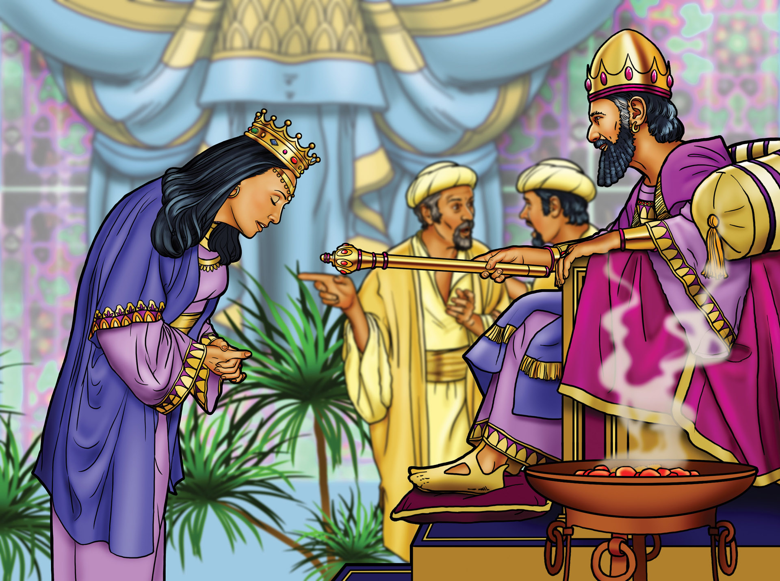
4-1

Slide 43
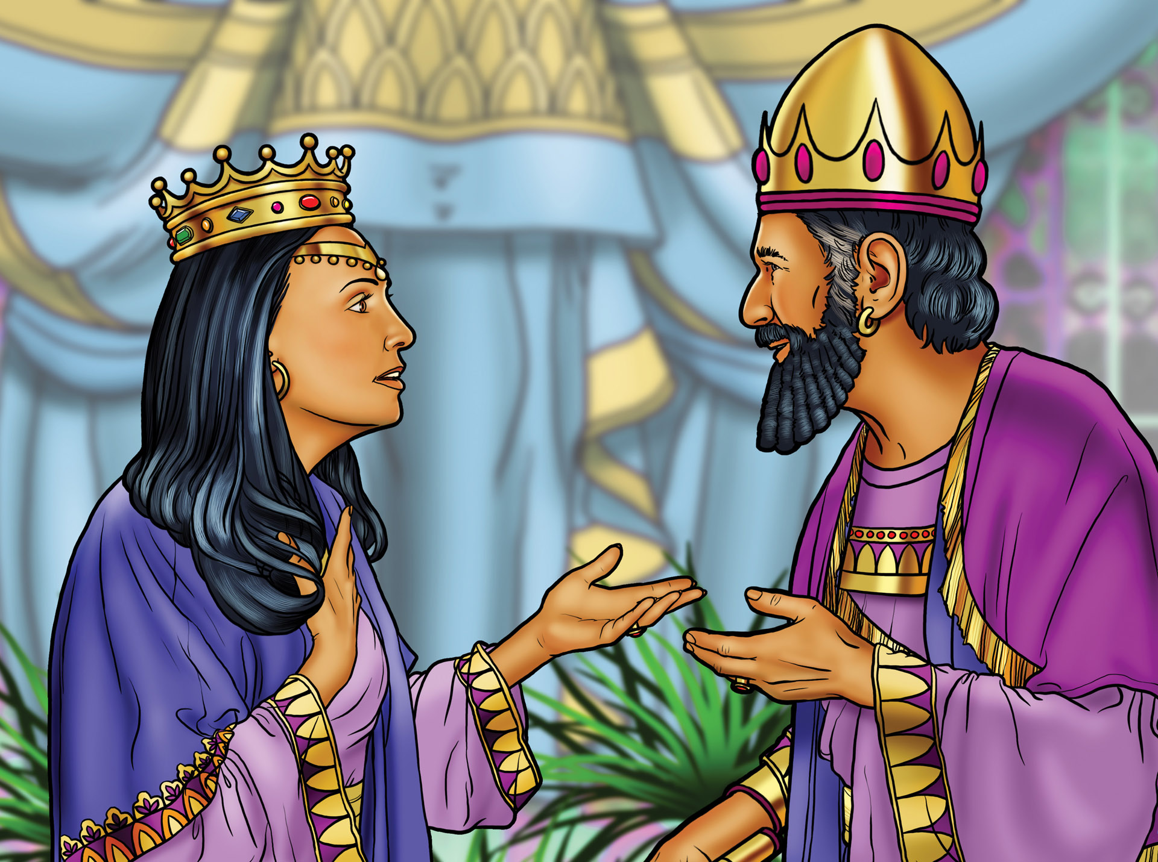
4-2

Slide 44
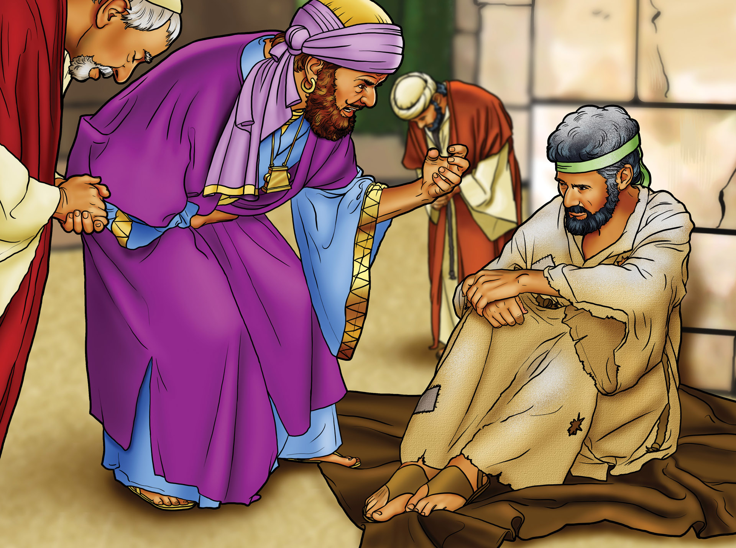
4-3

Slide 45
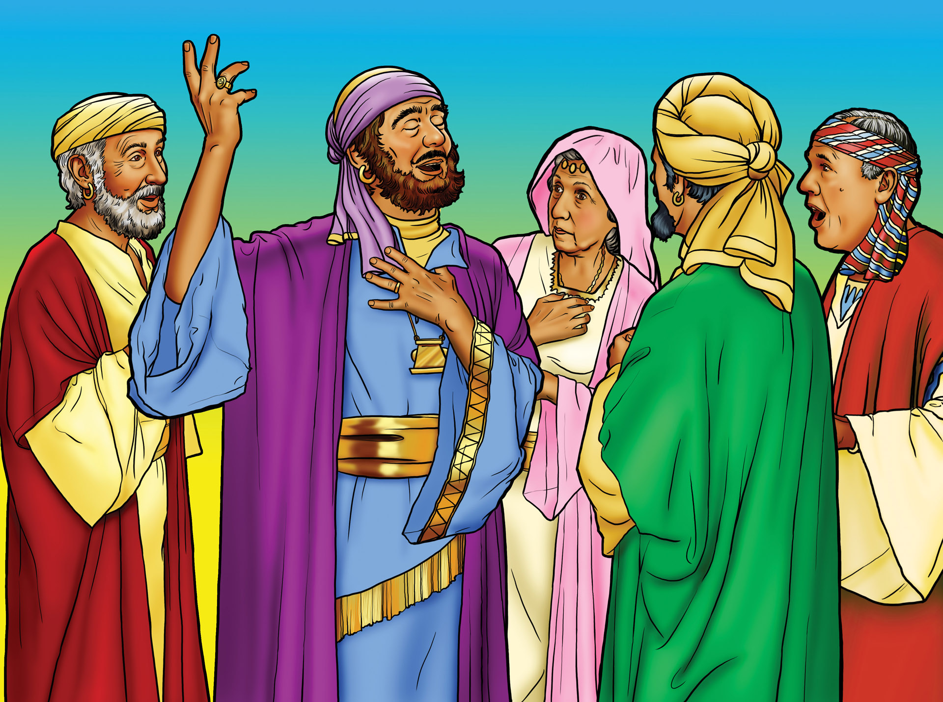
4-4

Slide 46
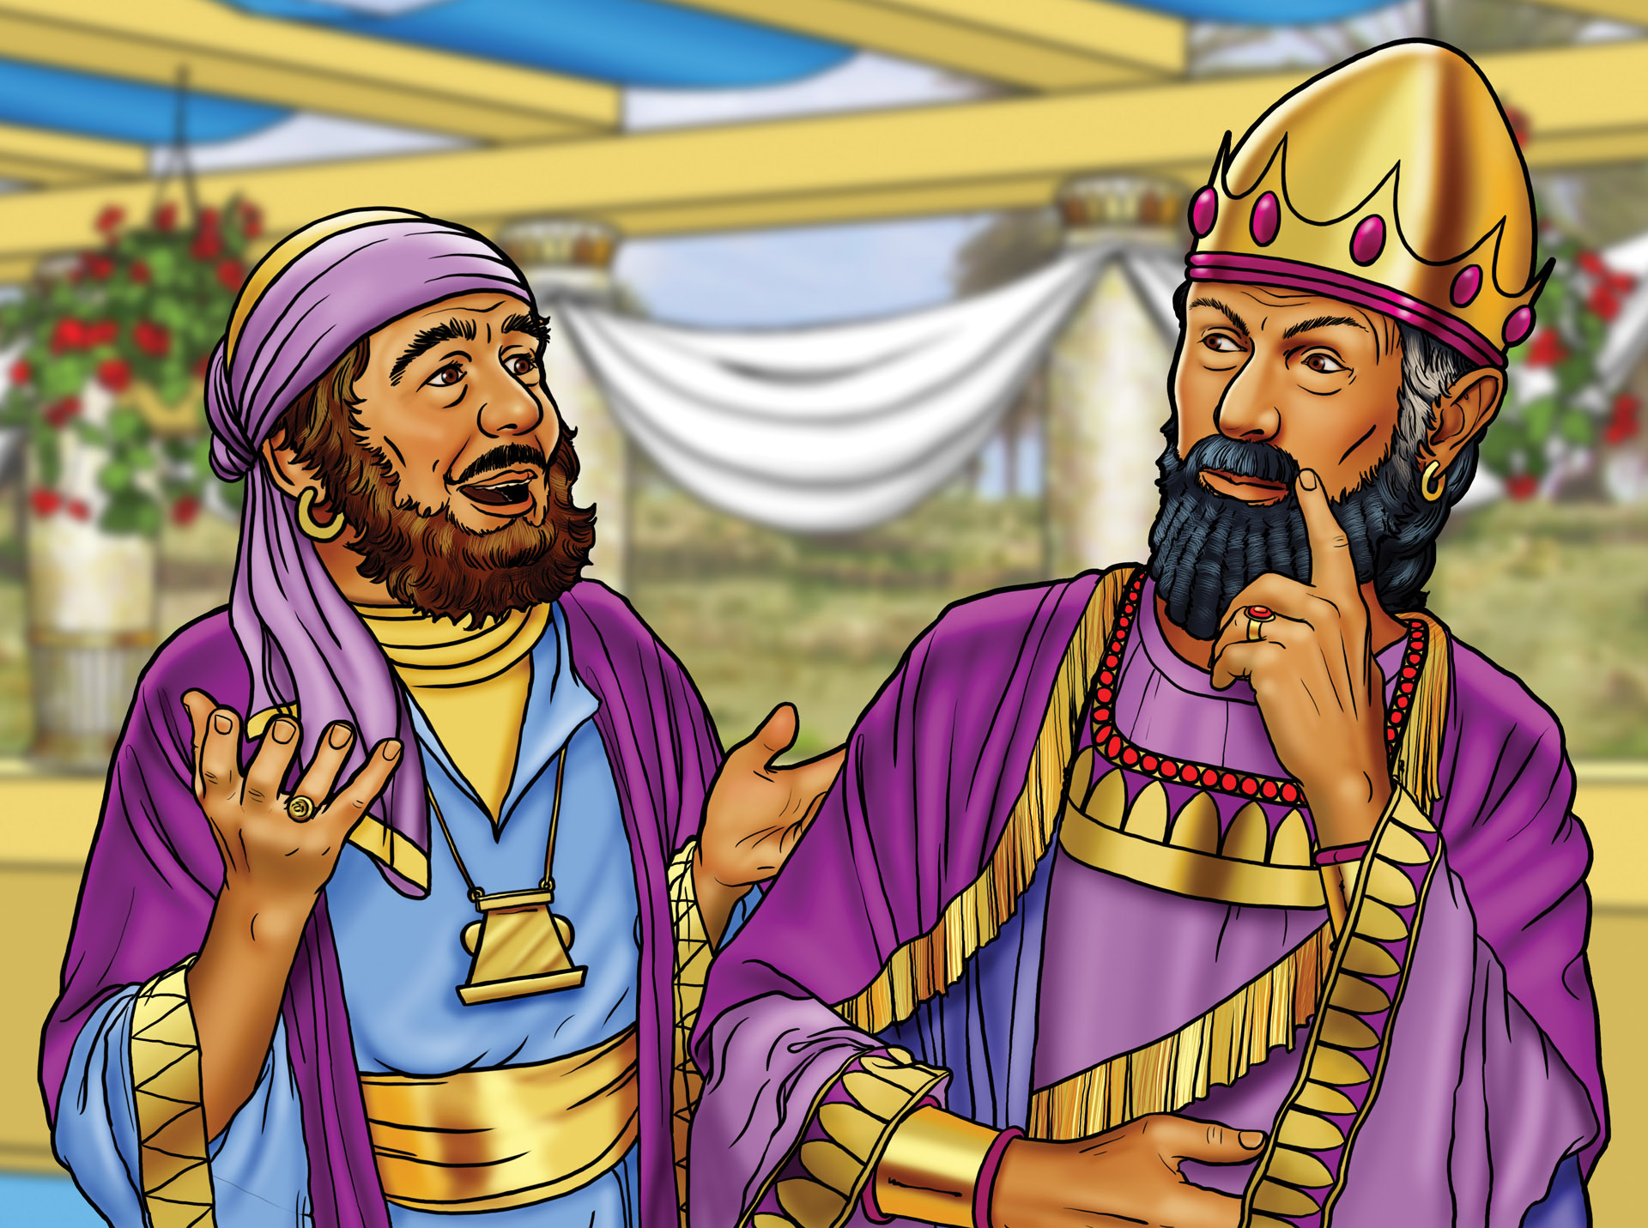
4-5

Slide 47
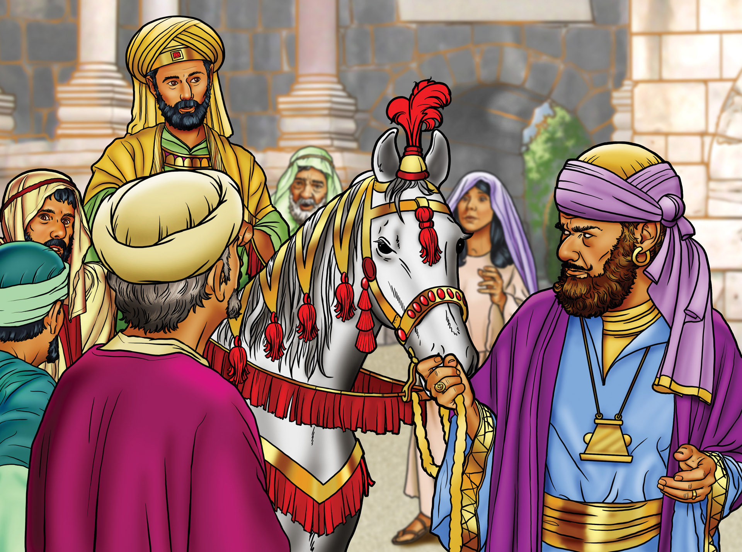
4-6

Slide 48
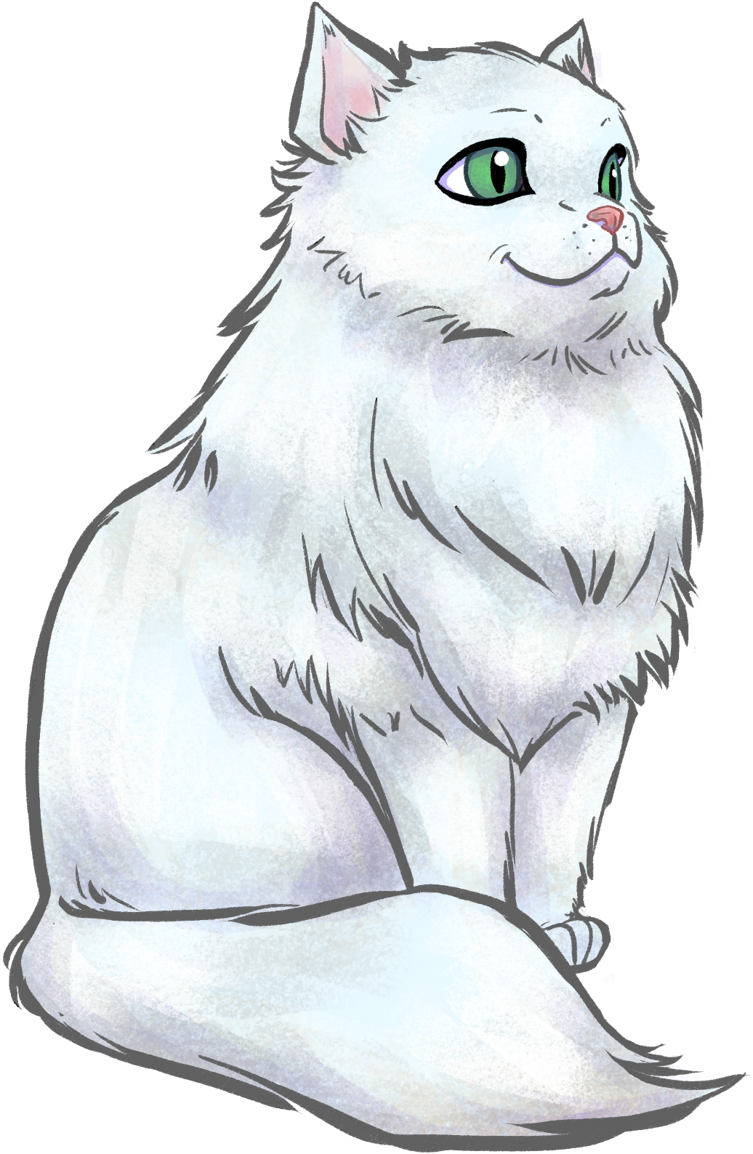
Утешайся Господом,
и Он исполнит желания сердца твоего.
Псалом 36:4
© 2023 Общество Евангелизации Детей Европы. Все права закреплены.

Slide 49
Противиться Богу - неразумно.
© 2023 Общество Евангелизации Детей Европы. Все права закреплены.

Slide 50
Общие баллы
2600
2450
2300
2100
Notes:
Для лагеря из четырех команд. Белые цифры на каждой из столбчатых диаграмм - это просто текстовые поля. Чтобы изменить сами графики, вам нужно будет щелкнуть по ним правой кнопкой мыши и отредактировать в Excel. Затем вы сможете переместить белые цифры вверх и вниз, чтобы они соответствовали высоте каждой полосы на графике.

Slide 51
Общие баллы
2600
2600
2450
2450
2300
2300
2100
2100
Notes:
Для лагеря из 8 команд. Белые цифры на каждой из столбчатых диаграмм - это просто текстовые поля. Чтобы изменить сами графики, вам нужно будет щелкнуть по ним правой кнопкой мыши и отредактировать в Excel. Затем вы сможете переместить белые цифры вверх и вниз, чтобы они соответствовали высоте каждой полосы на графике.

Slide 52
Задача дня
Прочти Есфирь 5:14. Насколько высоко было то место, где Аман планировал убить Мардохея?
© 2023 Общество Евангелизации Детей Европы. Все права закреплены.

Slide 53

© 2023 Общество Евангелизации Детей Европы. Все права закреплены.

Slide 54
Постановка дня с
АМИРОМ
и
ЖАСМИН
© 2023 Общество Евангелизации Детей Европы. Все права закреплены.

Slide 55
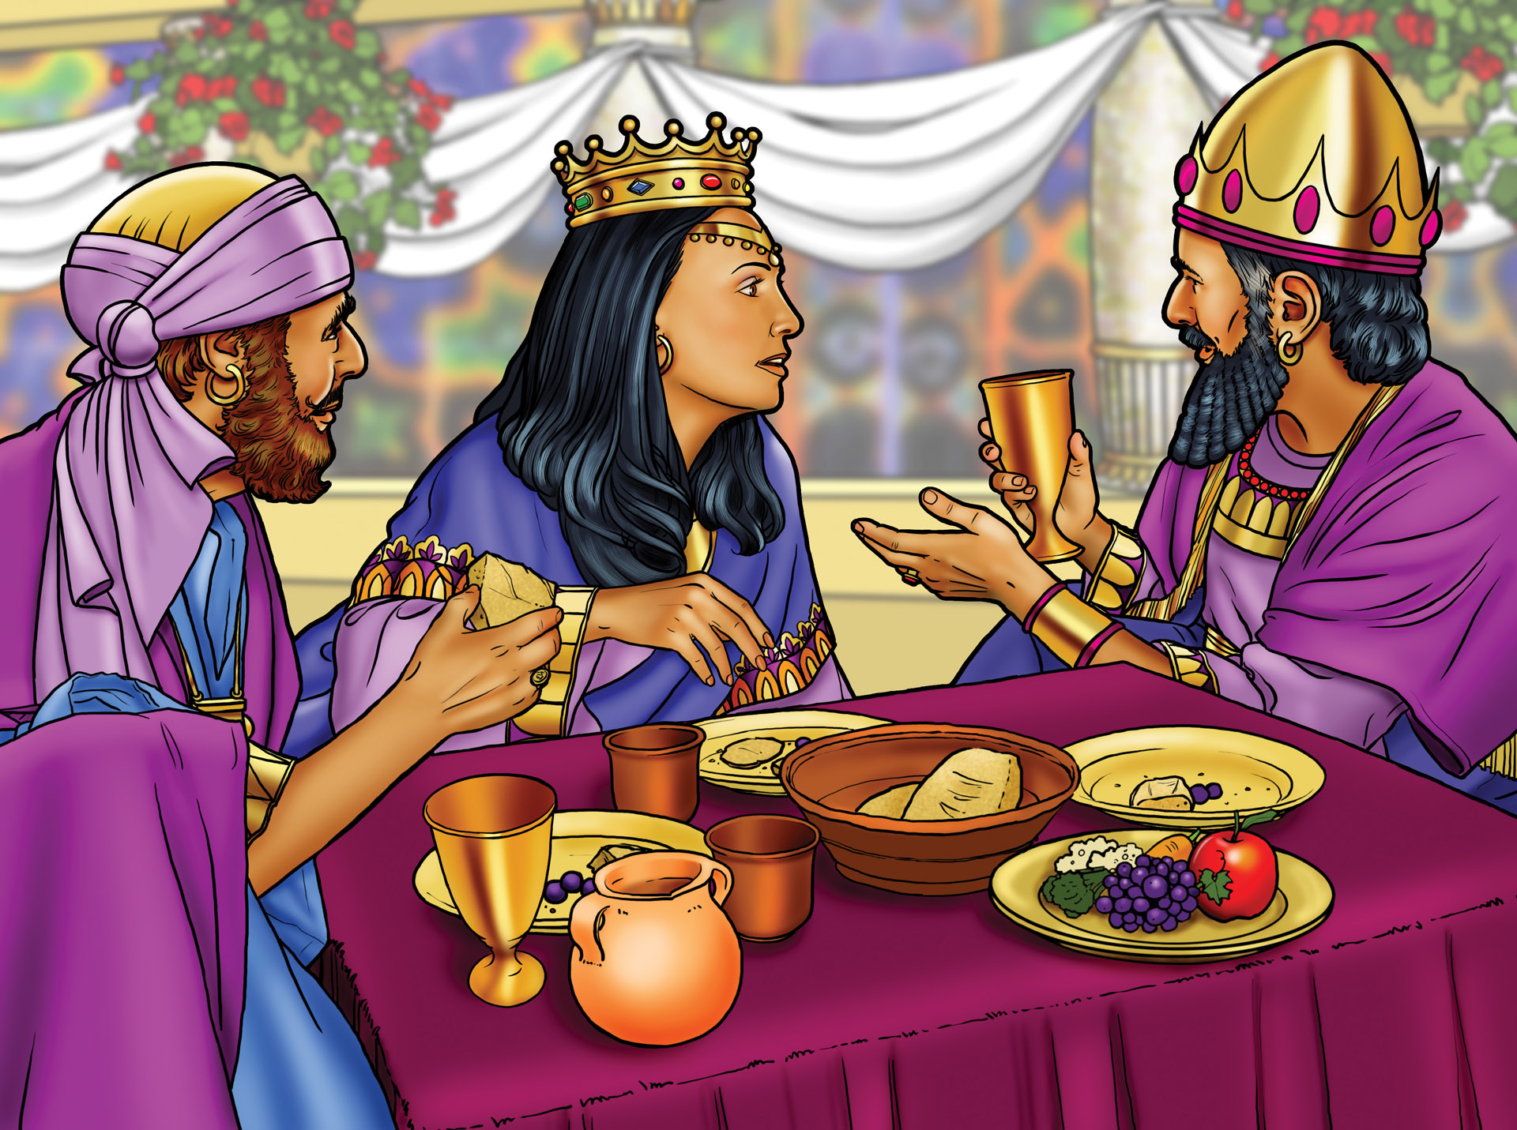
5-1

Slide 56
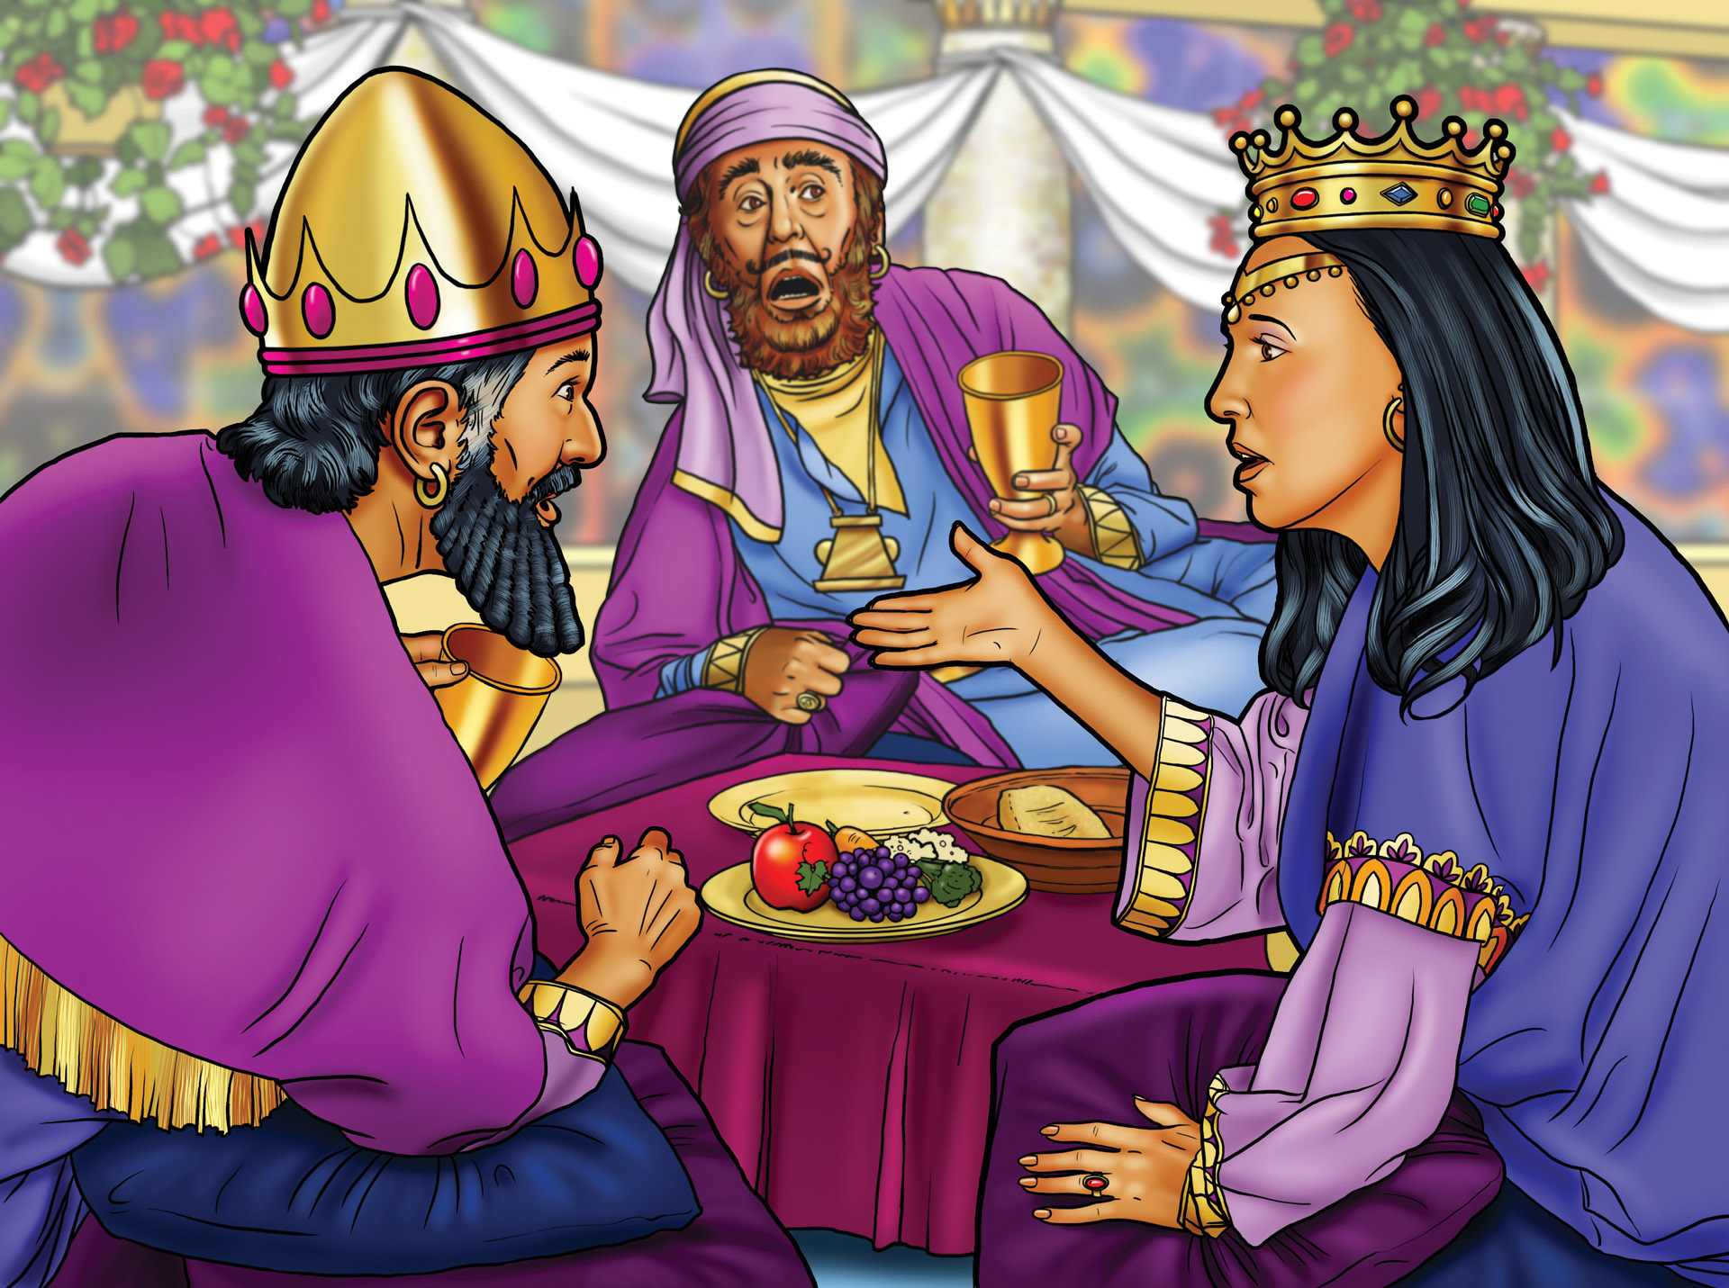
5-2

Slide 57
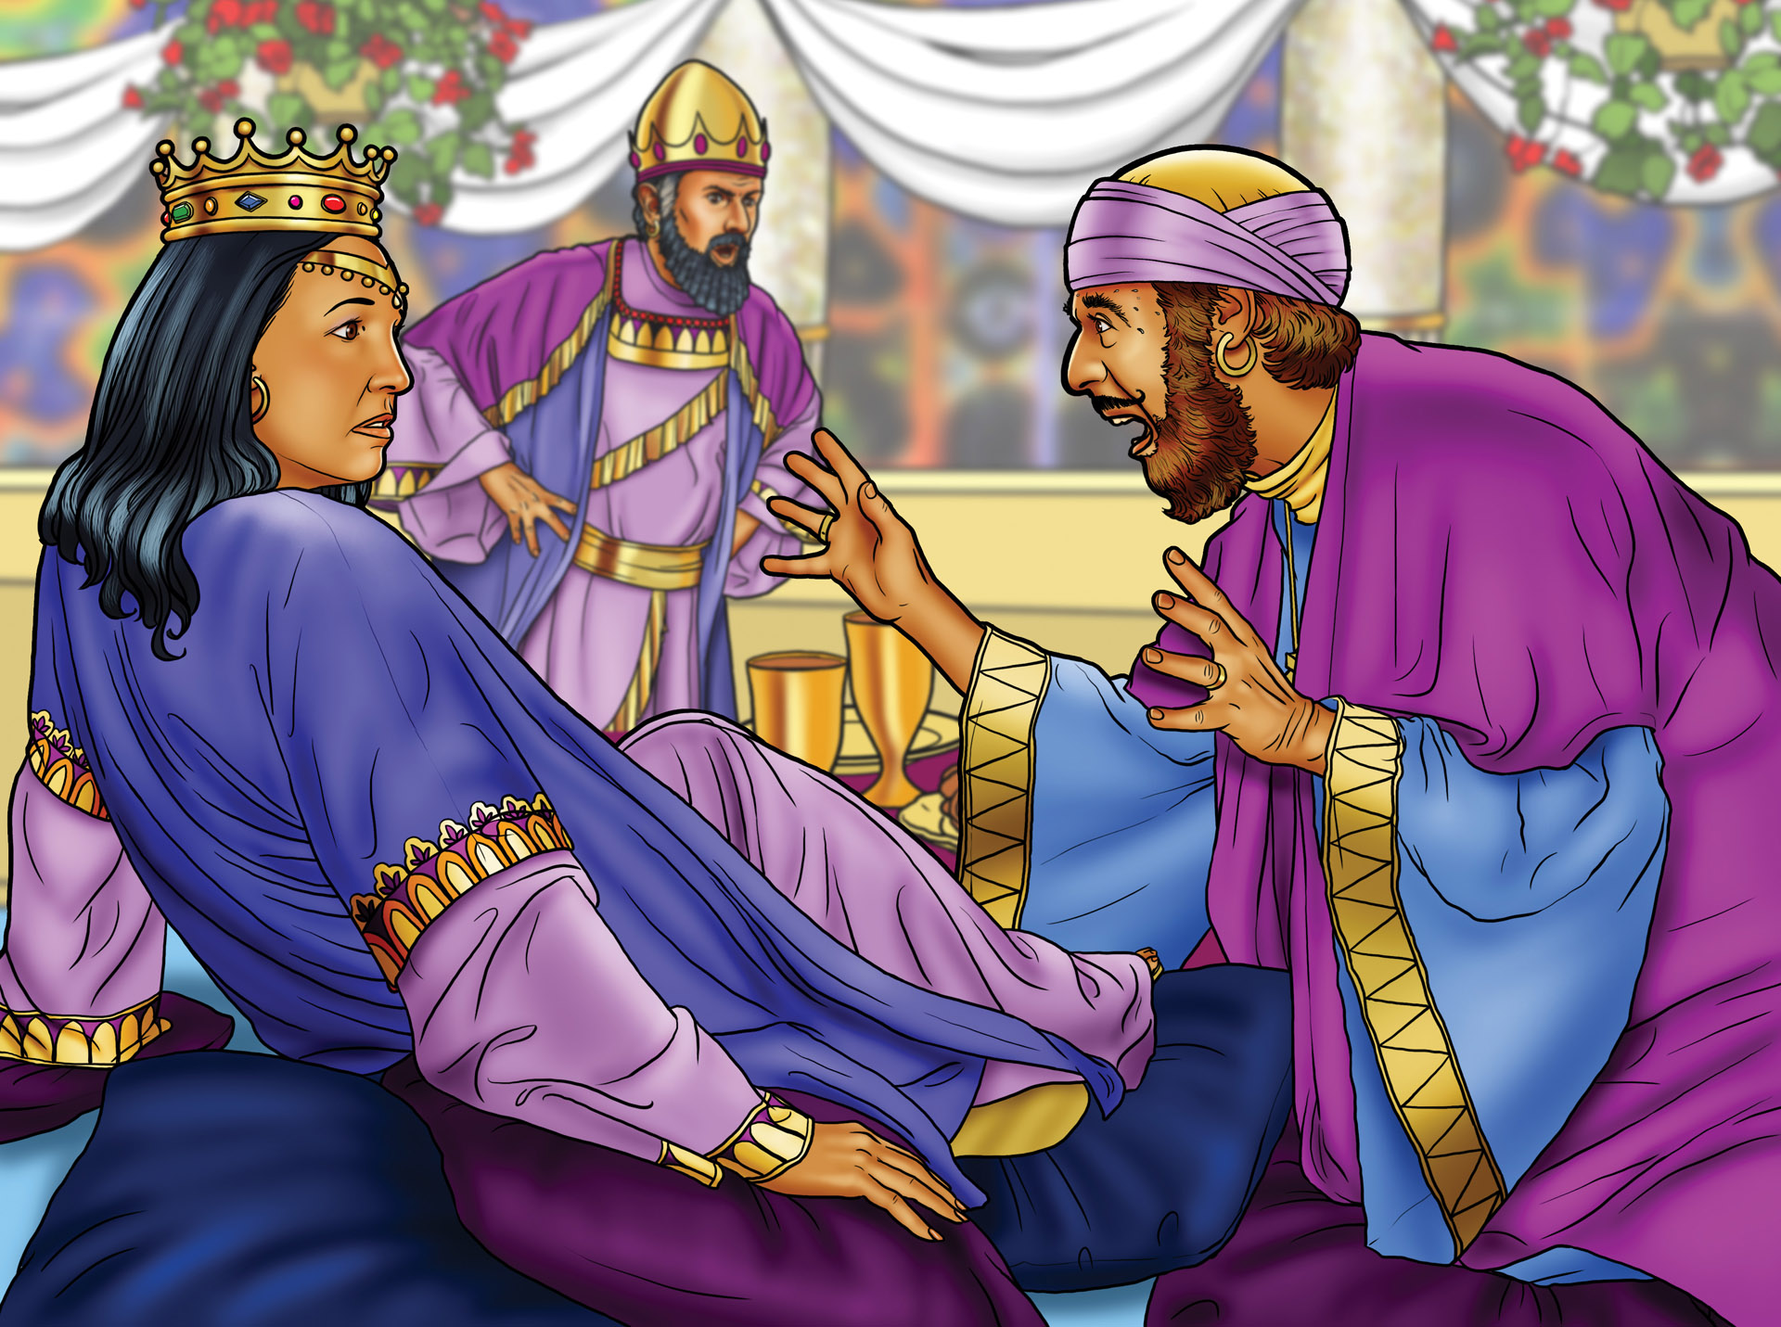
5-3

Slide 58
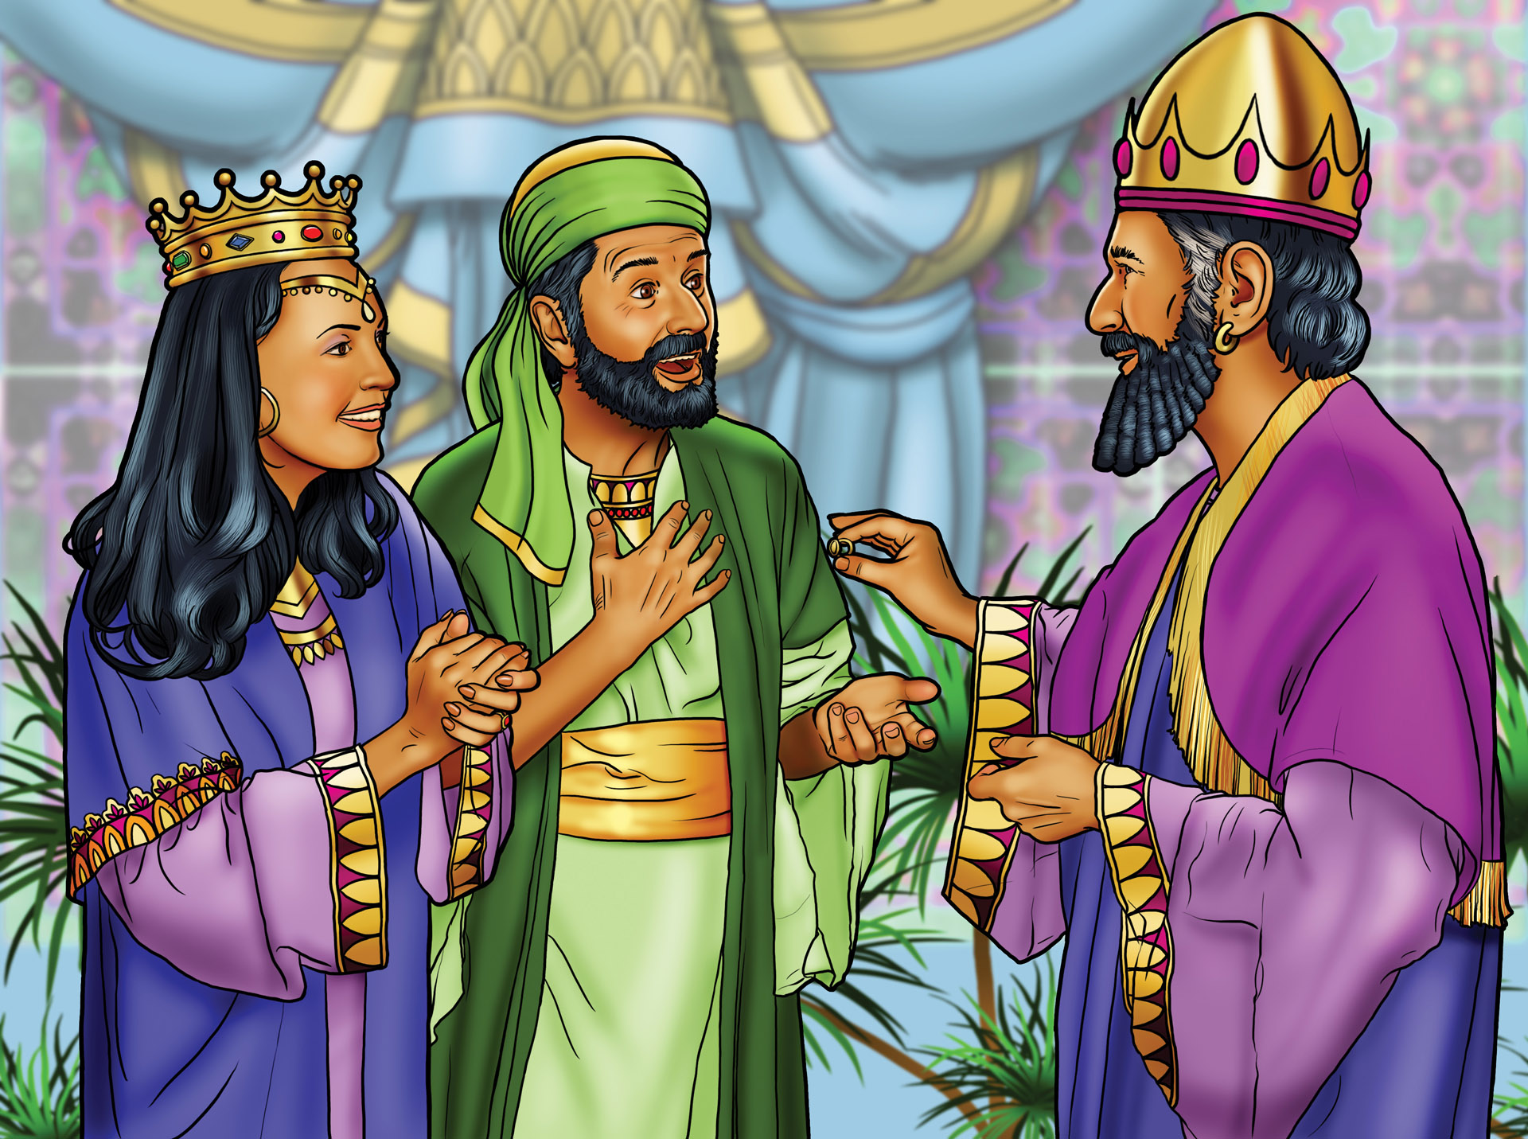
5-4

Slide 59
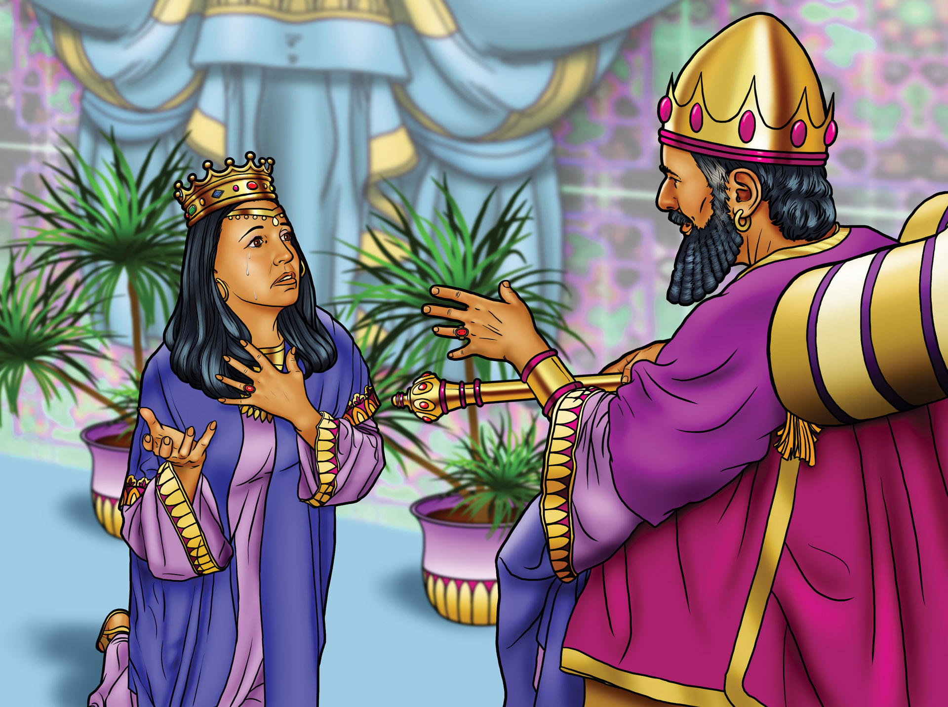
5-5

Slide 60
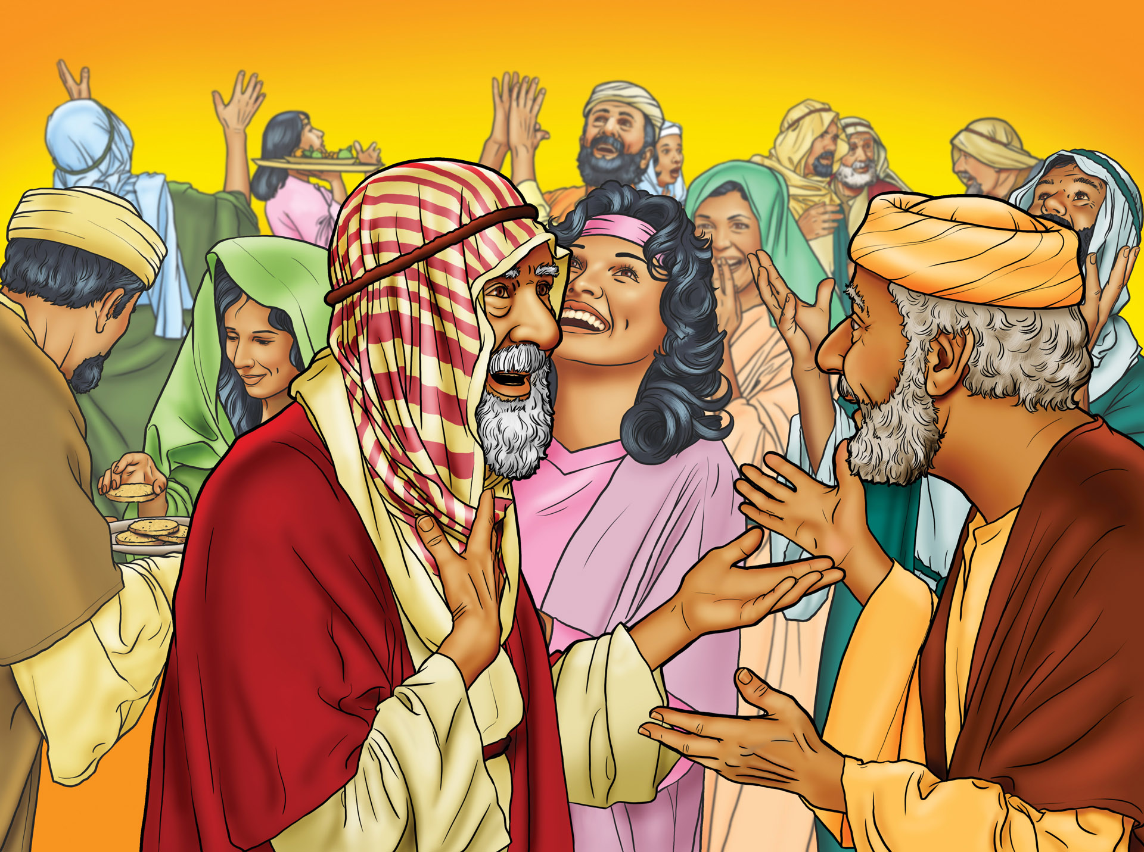
5-6

Slide 61
Не ревнуй злодеям, не завидуй делающим беззаконие, ибо они, как трава, скоро будут подкошены и, как зеленеющий злак, увянут. Уповай на Господа и делай добро; живи на земле и храни истину. Утешайся Господом, и Он исполнит желания сердца твоего.
Псалом 36:1-4
© 2023 Общество Евангелизации Детей Европы. Все права закреплены.

Slide 62
Бог всегда осуществляет Свои замыслы.
© 2023 Общество Евангелизации Детей Европы. Все права закреплены.

Slide 63
Общие баллы
2600
2450
2300
2100
Notes:
Для лагеря из четырех команд. Белые цифры на каждой из столбчатых диаграмм - это просто текстовые поля. Чтобы изменить сами графики, вам нужно будет щелкнуть по ним правой кнопкой мыши и отредактировать в Excel. Затем вы сможете переместить белые цифры вверх и вниз, чтобы они соответствовали высоте каждой полосы на графике.

Slide 64
Общие баллы
2600
2600
2450
2450
2300
2300
2100
2100
Notes:
Для лагеря из 8 команд. Белые цифры на каждой из столбчатых диаграмм - это просто текстовые поля. Чтобы изменить сами графики, вам нужно будет щелкнуть по ним правой кнопкой мыши и отредактировать в Excel. Затем вы сможете переместить белые цифры вверх и вниз, чтобы они соответствовали высоте каждой полосы на графике.

Slide 65
Задача дня
Опиши, какую одежду носил Мардохей Есфирь 8:15.
© 2023 Общество Евангелизации Детей Европы. Все права закреплены.

